Slide 1

Microservices avec Quarkus
David THIBAU – 2026
david.thibau@gmail.com

Slide 2
Agenda
Introduction
  Architectures micro services
  Infrastructure de déploiement
  Quarkus
  Quarkus vs SpringBoot
Développer avec Quarkus
IDEs et outils
Les extensions Quarkus
CDI
Configuration, profils, traces
Construire des applications natives
Tests
Quarkus et la persistance
Hibernate et JPA
Panache
BD Reactive
MongoDB
API Restful avec Quarkus
Introduction
Annotations JAX-RS
Problématiques RestFul
Interactions RPC
  RestClient
  SOAP Client
Messaging
  Support pour le messaging
  Intégration avec Kafka
Sécurité
Architecture de la sécurité
Authentification HTTP/S
OpenID, oAuth2, JWT
Container
Construction d’image
Déploiement vers Kubernetes
Observabilité
Health
Tracing distribué
Métriques
Centralisation des traces

Slide 3
Introduction
Architectures micro services
Infrastructures de déploiement
Quarkus
Quarkus vs SpringBoot

Slide 4
DevOps et micro-services
Avec DevOps, une nouvelle architecture de systèmes visant à améliorer la rapidité des déploiements et les retours utilisateur est apparu : les « micro-services »
C’est le même objectif visé que l’approche DevOps : « Déployer plus souvent »

Slide 5
Principes
Une architecture micro-services implique la décomposition des applications en petits services :
    Faiblement couplés
    Ayant une seule responsabilité
    Développés par des équipes full-stack indépendantes.

Slide 6
Bénéfices attendus
Scaling indépendant : Seuls les services les plus sollicités sont scalés
=> Économie de ressources
Mise à jour indépendantes : Les changements locaux à un service peuvent se faire sans coordination avec les autres équipes
=> Agilité de déploiement
Maintenance facilitée et Isolation des fautes: Les services sont plus petits
=> Corrections, évolutions plus rapide
Hétérogénéité des stacks: Utilisation des stacks technologiques les plus appropriées pour une fonctionnalité donnée
=> Pouvoir s’adapter aux innovations
Equipe réduite : Communication renforcée
=> Favorise le partage et les montées en compétences

Slide 7
Bonne pratiques
Design piloté par le métier : La décomposition en micro-services est pilotée par le métier (voir Evans’s DDD approach)
Principe de la responsabilité unique : Chaque service est responsable d'une seule fonctionnalité métier et la fait bien !
Une interface explicitement publiée : Chaque service publie son API qui peut être consommée, mockée, validée
DURS (Deploy, Update, Replace, Scale) indépendants : Chaque service peut être indépendamment déployé, mis à jour, remplacé, scalé
Communication légère : Les interactions entre services s’appuie sur des techno simple REST sur HTTP, STOMP sur WebSocket, Server-Sent Events, Messaging ....

Slide 8
Contraintes
Scalabilité et réplication : Un micro-service doit être scalable facilement, les design stateless sont favorisés
Tolérance aux pannes et résilience : Les services dépendants peuvent être en erreur. Un service doit être résilients aux erreurs de ses dépendances.
Observabilité et monitoring : Les services sont surveillés en permanence. Des tableau de bord de métriques sont disponibles. Des traces distribuées sont collectées et agrégées en un point central.
DevOps : L'intégration et le déploiement continu sont indispensables pour le succès.

Slide 9
Inconvénients et difficultés
Trouver la bonne décomposition est difficile.
Une mauvaise décomposition peut entraîner des couplages entre les micro-services
Le côté distribué fait que le système complet est plus difficile à tester, déployer
Le déploiement de fonctionnalités qui touche plusieurs services est plus délicat
La migration d’une application monolithique existante vers les micro-services n’est pas simple

Slide 10
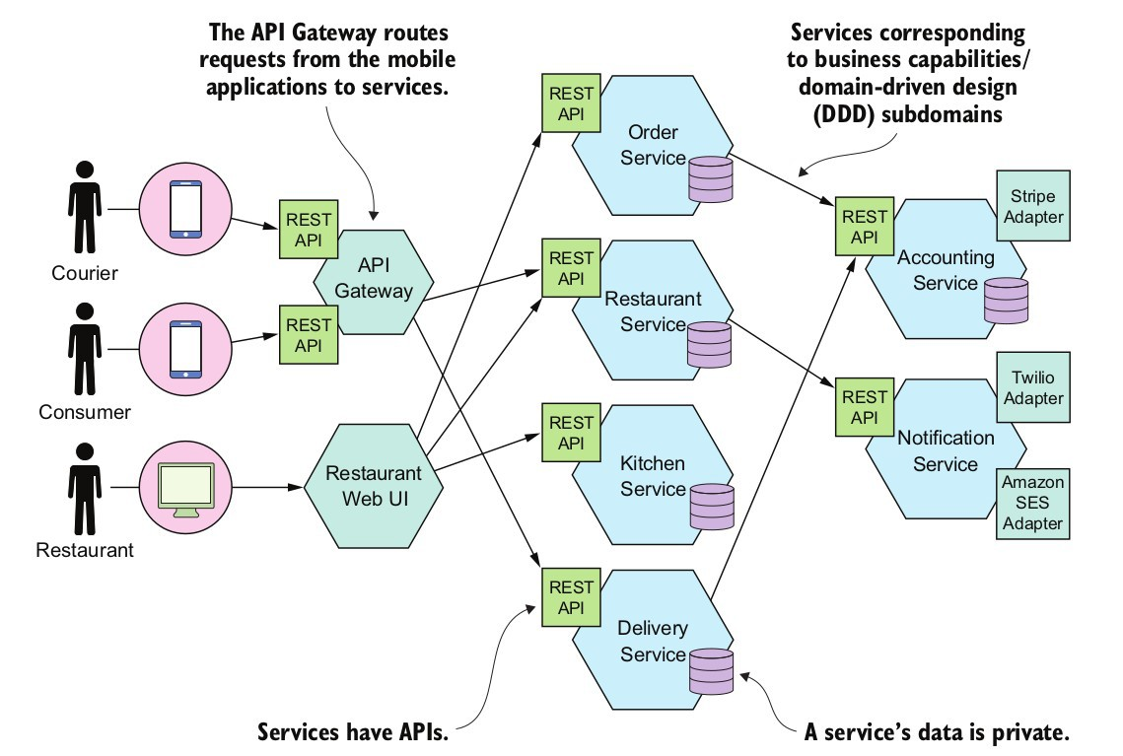
Une architecture micro-service
Microservices Pattern, Chris Richardson, 2017

Slide 11
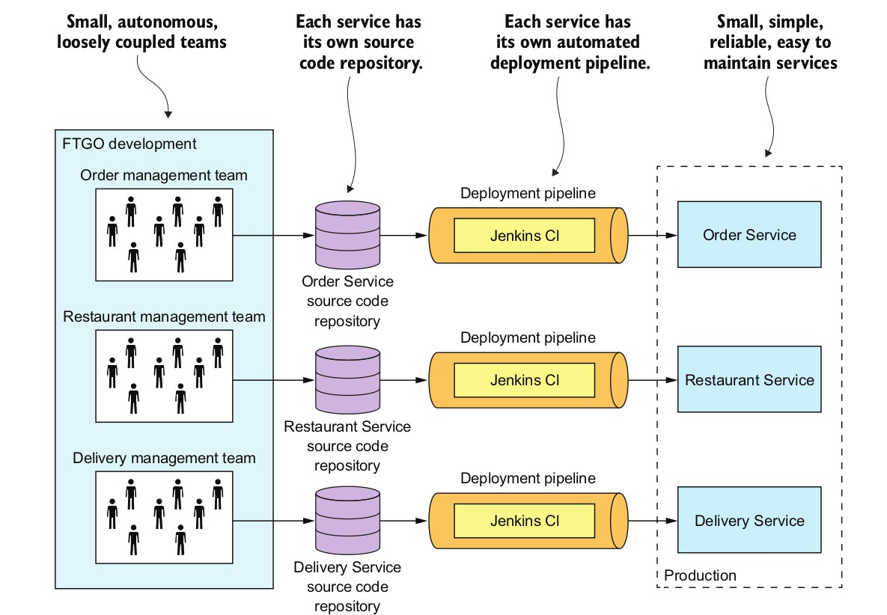
Organisation DevOps

Slide 12
Introduction
Architectures micro services
Infrastructures de déploiement
Quarkus
Quarkus vs SpringBoot

Slide 13
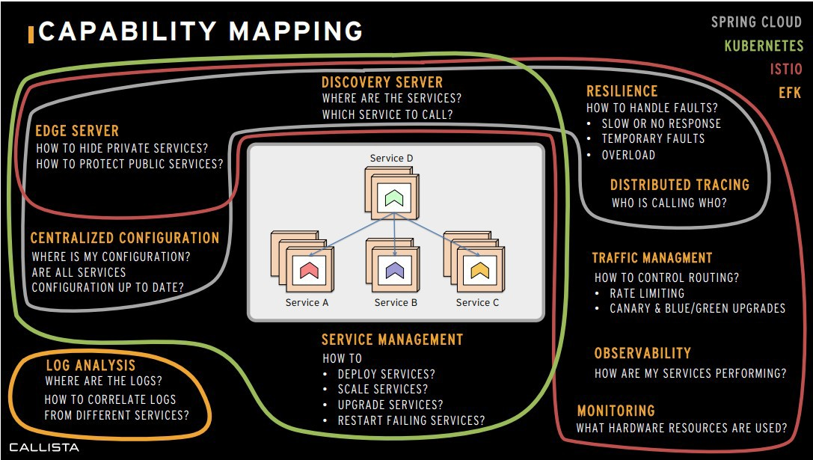
Capability Mapping
https://www.jfokus.se/jfokus20-preso/Getting-the-best-out-of-Spring-Cloud--Kubernetes-and-Istio.pdf

Slide 14
Infrastructure de déploiement
Même si plusieurs alternatives peuvent être envisagées, l’utilisation des technologies de container et d’orchestrateur de container sont à privilégier.
Deploy a service as a container Pattern¹ : Déployer les services packagés comme des images de conteneur. Chaque service est un conteneur
Le packaging en image fait partie de la pipeline de déploiement
1. http://microservices.io/patterns/deployment/service-per-container.html

Slide 15
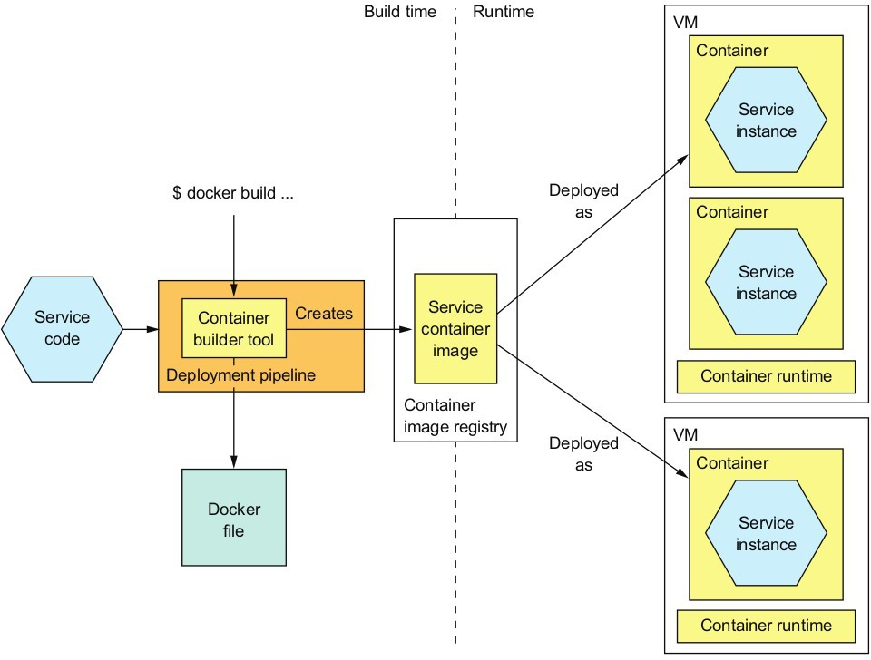
Pipeline CI/CD

Slide 16
Manifeste Kubernetes
apiVersion: apps/v1
kind: Deployment
metadata:
name: delivery-service namespace: default
spec:
replicas: 2 selector:
matchLabels:
name: delivery-service template:
spec:
containers:
name: delivery-service env:
  name: POSTGRES_USER
valueFrom: configMapKeyRef:
name: postgres-config
key: POSTGRES_USER
  name: POSTGRES_PASSWORD
valueFrom: configMapKeyRef:
name: postgres-config
key: POSTGRES_PASSWORD
image: dthibau/delivery-service:1.0

Slide 17
Bénéfices / Inconvénients
Bénéfices
Encapsulation de la pile technologique. Déploiements immuables Les outils de build ou les frameworks prennent en charge la construction des images du conteneur.
Les instances de service sont isolées.
Les ressources des instances de service sont limitées.
Les orchestrateurs de conteneurs offrent de nombreux services transverses requis par les micro-services
Inconvénients
Administrer l’infrastructure du conteneur-runtime et éventuellement des VMs associés

Slide 18
Introduction
Architectures micro services
Infrastructures de déploiement
Quarkus
Quarkus vs SpringBoot

Slide 19
Le constat Quarkus
Les stacks Java traditionnelles ont été conçues pour les applications monolithiques avec de longs temps de démarrage et de grandes exigences de mémoire
A l’époque le cloud, les conteneurs et Kubernetes n'existaient pas !

Slide 20
La réponse de Quarkus
Quarkus veut fournir un framework Java Cloud native pour GraalVM et HotSpot.
Objectifs :
  Faire de Java la plate-forme leader dans les environnements Kubernetes et serverless
  Offrir un framework capable de traiter le plus large éventail d'architectures d'applications distribuées.
Quarkus est full OpenSource (Apache License 2.0)

Slide 21
Caractéristiques de Quarkus
Offre une expérience de développement fluide grâce à une combinaison d'outils, de bibliothèques, d'extensions, etc.
Faciliter le déploiement vers Kubernetes, favoriser Dev/Prod parity
Sélection des meilleures librairies Java
Scalabilité via programmation réactive ou impérative et VirtualThread

Slide 22
GraalVM
GraalVM compile les applications Java dans des binaires autonomes (qui s’exécute sans JVM).
Ces binaires sont plus petits, démarrent jusqu'à 100 fois plus rapidement, offrent des performances optimales période de chauffe et utilisent moins de mémoire et de processeur.
Elles offrent également une surface d’attaque réduite en excluant les classes inutilisées, en évitant la réflexion

Slide 23
Exécutable GraalVM Natif
Quarkus a un support pour créer des exécutables GraalVM Native
  Le compilateur natif utilise des techniques d’élimination de code mort afin d’embarquer les classes de la JVM absolument nécessaires
  L'exécutable natif résultant a déjà exécuté la plupart du code de démarrage et sérialisé le résultat dans l'exécutable
  Ces techniques sont valables aussi bien pour Kubernetes que pour des environnements bare-metal
  La cible native apporte quelques contraintes sur le développement Java

Slide 24
Build-time
L'idée centrale de Quarkus est de faire durant la compilation ce que les autres frameworks font à l’exécution
  Analyse de la configuration, Scan classpath, Chargement dynamique et Instanciation, etc.
A la compilation, Quarkus prépare et initialise tous les composants utilisés par votre application.
=> Utilisation optimisée de la mémoire et temps de démarrage super-sonique
Quarkus réduit l'utilisation de la réflexion, Il remplace les appels réflectifs par des invocations classiques
En tant que framework IoC, le graphe d’injection est construit à la compilation

Slide 25
Support Kubernetes, Serverless
Extensions Kubernetes permettant d’automatiser un déploiement en une seule étape à l'aide de Jib, Docker et Source-to-Image (S2i)
Extensions serverless permettant de déployer vers des fournisseurs de cloud, notamment AWS Lambda, Azure Functions et Google Cloud Functions ainsi que Knative
Support microservices
    Observabilité : Tracing et debugging avec OpenTracing, métiques, health check via Micrometer
    ConfigMaps et Secret pour la configuration applicative
    Live coding, le code est directement déployé sur le cluster Kubernetes de développement

Slide 26
Modèles de programmation
Quarkus fournit du support pour les modèles de programmation modernes
        API Synchrones : RestFul avec JAX-RS, GraphQL, MicroProfile Rest Client Modèle réactif avec Vert.x, Virtual Thread avec Loom
        Support de persistance : JPA, NoSQL
        Messaging et Architecture Event-driven pour Kafka ou AMQP
        ServerLess / FaaS (Functions As A Service) avec Funqy permettant d’être indépendant du fournisseur d’infrastructure ou avec des extensions dédiées comme Quarkus Amazon Lamda

Slide 27
Expérience développeur
Code live : les modifications de code sont automatiquement reflétées dans votre application en cours d'exécution.
Configuration unifiée : Un unique fichier de configuration
Simplicité : Quarkus se concentre sur la manière la plus simple et la plus utile d'utiliser une fonctionnalité donnée
Dev UI : Une interface utilisateur pour les développeurs. Visualiser et configurer les extensions, les beans, accéder aux traces et suite de tests
Dev Services : Intégration automatique avec les services de support tels que les bases de données, les serveurs d'identité, etc. grâce au démarrage de conteneur.
Test en continu : A chaque changement de code, les tests dépendants sont ré-exécutés
CLI : Un outil pour gérer les extensions et exécuter des commandes de build
Développement Remote : Code live dans un environnement Kubernetes.

Slide 28
Introduction
Architectures micro services
Infrastructures de déploiement
Quarkus
Quarkus vs SpringBoot

Slide 29
Standards
A la différence de Spring, Quarkus favorise les standards
      Standard Eclipse MicroProfile
      Contexts & Dependency Injection (CDI)
      Jakarta RESTful Web Services (JAX-RS)
      Java Persistence API (JPA)
      Java Transaction API (JTA)
Il s’appuie sur certains frameworks cœur : Eclipse Vert.x, Apache Camel et Hibernate

Slide 30
Eclipse MicroProfile
Eclipse MicroProfile est une spécification définissant les APIs nécessaires dans une architecture micro-services
La spécification fait partie de Jakarta EE.
Quarkus est une des implémentations de ce standard.

Slide 31
Modèle de threads
Depuis le départ, Quarkus unifie le réactif et l’impératif.
Dans les dernières versions, Java 21, il autorise également l’utilisation des VirtualThreads
On peut mixer dans le même projet ces différents modes
Spring supporte également ces 3 modes.

Slide 32
Similitudes
Spring Initializer <=> code.quarkus.io.
Starter SpringBoot, <=> Extensions Quarkus
Contrôle des versions des dépendances : Idem via BOM Maven
IoC et Injection de dépendances : Les applications Quarkus et Spring sont constituées de beans qui exécutent diverses fonctions, telles que l'amorçage d'un serveur HTTP intégré.
AutoConfiguration SpringBoot vs Dev Services Quarkus DevServices va plus loin en proposant des images Docker des services d’appui
1 seul fichier de configuration, notion de profils de configuration
Quarkus et Spring supportent Kotlin.
IDES : vscode, IntelliJ, Eclipse

Slide 33
Différence starter/extension
Les extensions Quarkus permettant d’intégrer facilement une technologie présente une différence fondamentale avec un Starter Spring Boot.
Une extension Quarkus est composée de deux parties distinctes :
  Un module de déploiement, pour le traitement de la configuration et la génération du code d’exécution. Il intervient au moment de la compilation.
  Un module d'exécution contenant l’implémentation de l’extension
La majorité du travail d'une extension est effectuée dans le module de déploiement lorsqu'une application est construite. C’est à ce moment que les beans d’intégration sont créés.
Voir + : https://www.baeldung.com/quarkus-extension-java
36

Slide 34
Développer avec Quarkus
IDEs et outils
Les extensions Quarkus
CDI
Configuration, profils, traces
Applications natives
Tests

Slide 35
Introduction
Quarkus fournit une chaîne d'outils permettant aux développeurs le « live reload ».
        Quarkus CLI
        Plugins Maven ou Gradle
De plus, des plugins et des extensions existent pour les IDEs.
        VSCode
        Eclipse
        Eclipse Che
        IntelliJ

Slide 36
Quarkus CLI
Quarkus CLI permet de créer des projets, de gérer les extensions, de builder et de lancer les applications en mode dev.
Installation :
https://quarkus.io/guides/cli-tooling#installing-the-cli
Quarkus fournit des plugins Gradle/ Maven permettant d’effectuer les même opérations que Quarkus CLI :

Slide 37
Commandes
Usage :
quarkus [-ehv] [--verbose] [-D=<key=value>]... [COMMAND]
    create : Créer un projet, un cli, une extension
    build : Construire le projet
    dev : Exécuter le projet en mode dev (Live Coding)
    extension : Gérer les extensions
    registry : Gérer les registres d’extension

Slide 38
Exemples
# Création d’un projet delivery-service # Avec l’extension rest
quarkus create app org.formation:delivery-service -- extension=quarkus-rest
# Démarrage du projet en mode dev cd delivery-service
quarkus dev
# Lister les extensions installables pour le projet
quarkus ext ls -i
# Ajouter un extension
quarkus ext add quarkus-kubernetes quarkus-smallrye-health

Slide 39
Exemples Maven
# Création d’un projet delivery-service
mvn io.quarkus.platform:quarkus-maven-plugin:2.8.1.Final:create \
-DprojectGroupId=org.formation \
-DprojectArtifactId=delivery-service
# Démarrage du projet en mode dev cd delivery-service
./mvnw quarkus:dev
# Lister les extensions installables pour le projet
./mvnw quarkus:list-extensions
# Ajouter un extension
./mvnw quarkus:add-extension -Dextensions="hibernate-validator"

Slide 40
pom.xml
Le pom.xml d’un projet Quarkus contient :
      Des propriétés de version. (en particulier celle de Java et de quarkus)
      Une référence à un BOM permettant de gérer les versions de toutes les dépendances
      Des dépendances sur des extensions
      La configuration des plugins (quarkus, maven- compiler, surefire-plugin)
      Un profil natif pour la génération d’un exécutable natif

Slide 41
Mode développement
Le mode dev permet un déploiement à chaud avec compilation en arrière-plan lors de l’actualisation du navigateur
        Sur un reload, si des modifications sont détectées, les fichiers Java sont compilés et l'application est redéployée,
        S'il y a des problèmes avec la compilation ou le déploiement, une page d'erreur vous en informera.

Slide 42
DevUI
DevUI est un outil web permettant d'obtenir des informations sur l’application exécutée en mode Dev et éventuellement changer son état.
Son interface dépend des extensions utilisées
Voici quelques exemple de fonctionnalités :
  Lister les clés/valeurs de configuration
  Lister tous les beans CDI et leurs caractéristiques
  Lister les beans inutilisés lors du build
  Lister les entités JPA et leur mapping vers les tables BD
  Les tâches schédulées
  Les rapports de tests
  ...

Slide 43
IDEs
Une fois le projet Maven ou Gradle généré, on peut l’importer dans son IDE
Des plugins Quarkus sont disponibles pour les différents IDEs.
Ils apportent :
    Des assistants de création de projet
    Un gestion graphique des extensions
    Éditeur de propriétés avec complétion
Tableau comparatif disponible ici :
https://quarkus.io/guides/ide-tooling
48

Slide 44
Démarrage dans l’IDE
Afin de démarrer une application Quarkus dans l’IDE, on s’appuie sur les plugins.
Le démarrage dans l’IDE permet l’utilisation du debugger de l’IDE
Par exemple pour Eclipse avec le plugin Quarkus
  Run → Run Configurations …
  QuarkusApplication → New Configuration
  Sélectionner le projet et éventuellement le profil
Pour VSCode et l’extension Quarkus de RedHat
  Commande : Quarkus: Debug current Quarkus project.
Atelier 1.1 : Installations, Premier projet

Slide 45
Développer avec Quarkus
IDEs et outils
Les extensions Quarkus
CDI
Configuration, profils, traces
Applications natives
Tests

Slide 46
Extensions cœur automatiquement incluses
Configuration : MicroProfile Configuration via SmallRye
Propriétés fixées par :
  application.properties,
  argument de démarrage
  ou variable d’environnement
Logging : Gestion des traces
ArC : Injection de dépendances CDI,
io.quarkus:quarkus-arc

Slide 47
Extensions Web
Les extensions web sont orientées API REST :
  Netty, Undertow Servlet, Websockets : Couche de base
  Rest¹ : Pile Rest basé sur JAX-RS à privilégier, disponible avec plusieurs technos de sérialisation : JSON-P (défaut), Jackson, JaxB
  SmallRye GraphQL : Service GraphQL
  Rest Client, GraphQL Client: Client REST ou GraphQL
  SmallRye OpenAPI : Documentation de l’API
  Hibernate Validator : Validation des données
  CXF : Services SOAP
1. Les anciennes extensions RestEasy et RestEasyReactive sont obsolètes

Slide 48
Extensions persistance
Agroal : Pools de connexions BD
JDBC Driver H2, MariaDB, MySql, PostgreSQL, SQL Server, Derby : Drivers JDBC
Hibernate ORM : Accès via JPA. Impératif ou réactif
Hibernate ORM with Panache : Facilitation de la couche JPA. Impératif ou réactif
Hibernate Search + Elasticsearch : Indexation des entités dans des index ElasticSearch
Flyway, liquibase: Migration de base de données
InfiniSpan, Client Embedeed : Cache distribué
Reactive MySQL, Postgres, MongoDB, Neo4J, Amazon DB : Clients réactif pour les différents Data Store
Narayana JTA, STM : Gestionnaire de transaction JTA

Slide 49
Messaging
SmallRye Reactive Messaging : Implémentation de MicroProfile Reactive Messaging basé sur ReactiveStream. Messaging sans dépendance sur le broker
SmallRye Reactive Messaging Kafka, AMQP, MQTT Connectors : Reactive Messaging avec les différents message brokers
Apache Kafka Client, Kafka Streams : API Kafka natives pour la production, la consommation et le traitement de flux d’événements.
Artemis Core, JMS : Intégration avec ActiveMQ Artemis, via son client natif ou l’API JMS

Slide 50
Programmation réactive
Eclipse Vert.x : Boite à outils réactive
SmallRye Reactive Streams Operators : Opérateurs pour Reactive Streams
SmallRye Reactive Type Converters : Conversion de type pour différentes librairies réactives
SmallRye Context Propagation : Propagation de contexte
Reactive PostgreSQL client : Client réactif pour Postgres

Slide 51
Cloud
Kubernetes : Génération de ressources Kubernetes
Kubernetes Client : Interactions avec un cluster Kubernetes
AWS Lambda : Support pour AWS Lambda
SmallRye Health : Sondes de liveness, readiness, etc.

Slide 52
Micro-services
SmallRye Fault Tolerance : Implémentation de pattern de résilience (CircuitBreaker, Retry, etc.)
SmallRye Metrics : Extraction de métriques
SmallRye OpenTracing : Tracing de requêtes avec Jaeger

Slide 53
Sécurité
OpenID Connect : Obtention de jetons auprès de provider OpenID comme Keycloak
Vault : Stockage des crédentiels dans HashiCorp Vault
Elytron Security : Sécurisation des services
SmallRye JWT : Sécurisation avec jetons JWT
Elytron Security OAuth 2.0 : Sécurisation avec des jetons OAuth2
Elytron Security JDBC Realm : Intégration de realm JDBC

Slide 54
Divers
Mailer : Envoi d’emails
Scheduler – tasks : Planifier des jobs
Apache Tika : Extraire des textes des documents bureautiques
JGit : Accès aux dépôts Git
Compatibilité Spring :
Quarkus Extension for Spring DI API : Injection de dépendance avec annotations Spring
Quarkus Extension for Spring Web API : Annotations REST Spring
Quarkus Extension for Spring Data JPA API : Utilisation de SpringData
Autres langages :
Kotlin
Scala

Slide 55
Développer avec Quarkus
IDEs et outils
Les extensions Quarkus
CDI
Configuration, profils, traces
Applications natives
Tests

Slide 56
Introduction
Le modèle de programmation Quarkus est basé sur la spécification Contexts and Dependency Injection (CDI)
Les développeurs écrivent des beans dont le cycle de vie est géré par le framework (Pattern IoC)
Des annotations permettent de déclarer configurer et injecter les beans.
Cette approche permet de déléguer au framework toute la plomberie technique et se concentrer sur les problématiques métier.
L’extension Quarkus concernée est Arc

Slide 57
Un bean typique
// Annotation déclarant un bean et son cycle de vie @ApplicationScoped
public class Translator {
// Injection de dépendance d’un autre bean
// Attention, le qualifier private n’est pas recommandé dans ce cas @Inject
Dictionary dictionary;
// Intercepteur appliquant un cross-cutting concern @Counted
String translate(String sentence) {
// ...
}
}

Slide 58
Classe de Configuration
L’annotation @Produce permet de déclarer une méthode qui instancie un bean
@Dependent
public class TracerConfiguration {
@Produces
public Tracer tracer(Reporter reporter) { return new Tracer(reporter);
}
}

Slide 59
Injection par constructeur ou méthodes
@ApplicationScoped
public class Translator {
private final TranslatorHelper helper;
// Injection par le constructeur
Translator(TranslatorHelper helper) {
this.helper = helper;
}
// Injection par méthode
@Inject
void setDeps(Dictionary dic,LocalizationService locService) {
/ ...
}
}

Slide 60
Injection de dépendances
Avec CDI, le processus effectuant la correspondance entre un bean et un point d’injection est type-safe. (S’appuie sur les types Java)
Chaque bean déclare un ensemble de types de Beans (Hiérachie de classes et d’interfaces). Ensuite, un bean est assignable à un point d'injection si
le bean a un type correspondant au type requis
et possède tous les qualificateurs requis
Exactement un seul bean doit être assignable à un point d'injection, sinon la construction échoue :
UnsatisfiedResolutionException. Si aucun bean n’est éligible à l’injection
AmbiguousResolutionException. Si plusieurs beans sont éligibles

Slide 61
Qualifier
Les qualifiers sont des annotations qui aident le conteneur à distinguer les beans qui implémentent le même type.
– Si aucun qualifier n’est précisé à un point d’injection, c’est le qualifier @Default qui est appliqué

Slide 62
Exemple
@Qualifier @Retention(RUNTIME)
@Target({METHOD, FIELD, PARAMETER, TYPE})
public @interface Superior {}
@Superior @ApplicationScoped
public class SuperiorTranslator extends Translator {
String translate(String sentence) {
// ...
}
}
Ce bean serait assignable à
@Inject @Superior Translator
et @Inject @Superior SuperiorTranslator
mais pas à @Inject Translator.

Slide 63
Scopes
Un bean a un scope qui détermine son cycle de vie.
@ApplicationScoped : Une seule instance de bean est utilisée et partagée entre tous les points d'injection.
L'instance est créée en mode lazy lors de l’appel d’une méthode proxy du bean
La majorité des cas
@Singleton : Une seule instance, créée lors de la résolution d’un point d'injection.
A utiliser avec précaution, car pas de possibilité de mock ni de rechargement
@RequestScoped : Associé à la requête (http en général)
@Dependent : Les instances ne sont pas partagées. Le cycle de vie est associé au bean qui l’injecte
@SessionScoped : Bean associé à la session HTTP

Slide 64
Callback
Une classe de bean peut déclarer des méthodes de cycle de vie @PostConstruct et @PreDestroy.
@ApplicationScoped public class Translator {
@PostConstruct
void init() {
// ...
}
@PreDestroy
void destroy() {
// ...
}
}

Slide 65
Intercepteurs
Les intercepteurs sont utilisés pour appliquer transversalement des
« cross-cutting concern » .
La mise en place d’un intercepteur nécessite :
La définition d’une annotation permettant de binder la classe intercepteur
La classe intercepteur qui définit une ou plusieurs méthodes d’interception grâce aux annotations de jakarta.interceptor.
Appliquer l’annotation sur les beans concernés

Slide 66
Intercepteurs
Définition de l’annotation
@InterceptorBinding
@Retention(RetentionPolicy.RUNTIME)
@Target({ElementType.TYPE, ElementType.METHOD, ElementType.CONSTRUCTOR}) @Inherited
public @interface Logged {
}
Classe d’interception
@Logged // Annotation associée à l’intercepteur
@Priority(2020)
@Interceptor
public class LoggingInterceptor {
@Inject Logger logger;
@AroundInvoke
Object logInvocation(InvocationContext context) {
// ...log before
Object ret = context.proceed(); // exécution de la chaîne d’interception
// ...log after
return ret;
}
}

Slide 67
Décorateurs
Les décorateurs sont similaires aux intercepteurs, mais ils implémentent des interfaces métier.
public interface Account { void withdraw(BigDecimal amount); }
@Priority(10)
@Decorator
public class LargeTxAccount implements Account {
@Inject
@Any // N’importe quel qualifier
@Delegate Account delegate;
@Inject LogService logService;
void withdraw(BigDecimal amount) {
delegate.withdraw(amount);
if (amount.compareTo(1000) > 0) { logService.logWithdrawal(delegate, amount);
}
}
}

Slide 68
Modèle événementiel
Les beans peuvent produire et écouter des événements pour interagir de manière complètement découplée.
Tout objet Java peut être transmis par l’événement.
Quarkus génère des événements :
– Démarrage/ arrêt de l’application

Slide 69
Exemple
class TaskCompleted {
// ...
}
@ApplicationScoped
class ComplicatedService {
@Inject Event<TaskCompleted> event;
void doSomething() {
// ...
event.fire(new TaskCompleted());
}
}
@ApplicationScoped class Logger {
void onTaskCompleted(@Observes TaskCompleted task) {
// ...log the task
}
}

Slide 70
Évènements prédéfinis
Quarkus génère des événements de démarrage et d’arrêt de l’application.
On peut écouter ces événements pour effectuer du code personnalisé
@ApplicationScoped
public class AppLifecycleBean {
private static final Logger LOGGER = Logger.getLogger("ListenerBean"); void onStart(@Observes StartupEvent ev) {
LOGGER.info("The application is starting...");
}
void onStop(@Observes ShutdownEvent ev) {
LOGGER.info("The application is stopping...");
}
}

Slide 71
@Startup
Il est également possible d’initialiser un bean dés le démarrage de l’application via @Startup
@Startup @ApplicationScoped
public class EagerAppBean {
private final String name; EagerAppBean(NameGenerator generator) {
this.name = generator.createName();
}
}
Atelier 1.2 : Annotations CDI
76

Slide 72
Développer avec Quarkus
IDEs et outils
Les extensions Quarkus
CDI
Configuration, profils, traces Applications natives
Tests

Slide 73
Introduction
Quarkus (noyau et extensions) et l’ application utilisent le même mécanisme pour la configuration.
Basé sur l'API SmallRye Config : une implémentation de la spécification MicroProfile Config.

Slide 74
Sources de configuration
Les propriétés de configuration peuvent être définies à partir de plusieurs sources (par ordre décroissant) :
Propriétés système : -D au démarrage
Variables d'environnement : Passage en uppercase avec underscore
Fichier .env dans le répertoire de travail actuel : Même règle que les variables d’environnement
Fichier de configuration « ops» dans
$PWD/config/application.properties
Fichier de configuration « dev» application.properties dans le classpath
Fichier de configuration MicroProfile Config
META-INF/microprofile-config.properties dans le classpath
La configuration finale est l'agrégation des propriétés définies par toutes ces sources.

Slide 75
Sources additionnelles
Quarkus fournit des extensions supplémentaires qui couvrent d'autres formats de configuration :
YAML (quarkus-config-yaml)
Consul (quarkus-config-consul)
Spring Cloud Config (quarkus-spring-cloud- config-client)
Kubernets ConfigMap et Secrets : (quarkus-kubernetes-config)
HashiCorp Vault (quarkus-vault)

Slide 76
Expression pour les propriétés
Les valeurs de configuration peuvent utiliser des expression spécifiées par la séquence
${ … }.
remote.host=quarkus.io callable.url=https://${remote.host}/

Slide 77
Injection
@ConfigProperty permet de s’injecter une clé de configuration :
// Si clé pas présente, startup fails @ConfigProperty(name = "greeting.message") String message;
// Si clé pas présente, valeur par défaut @ConfigProperty(name = "greeting.suffix", defaultValue="!") String suffix;
// Si clé pas présente, Optional is Empty @ConfigProperty(name = "greeting.name") Optional<String> name;

Slide 78
Objets de configuration
Il est possible d’encapsuler plusieurs propriétés de configuration dans une seule interface partageant le même préfixe.
L’annotation @ConfigMapping nécessite une interface déclarant les différentes propriétés de configuration de l’objet.
// Définition de 2 propriétés server.host et server.port @ConfigMapping(prefix = "server")
interface Server { String host();
int port();
}

Slide 79
Usage
Il suffit alors de s’injecter l’objet de configuration.
class BusinessBean {
@Inject
Server server;
public void businessMethod() { String host = server.host();
}
}

Slide 80
Groupes imbriqués
Les interfaces des objets de configuration peuvent être imbriquées
@ConfigMapping(prefix = "server") public interface Server {
String host(); int port(); Log log();
interface Log {
// propriété server.log.enabled
boolean enabled(); String suffix(); boolean rotate();
}
}

Slide 81
Collections
Il est possible de mapper des propriétés vers des List ou des Set
@ConfigMapping(prefix = "server") public interface ServerCollections {
Set<Environment> environments();
interface Environment { String name();
List<App> apps(); interface App {
String name();
List<String> services(); Optional<List<String>> databases();
}
}
}

Slide 82
Configuration des collections
# application.properties server.environments[0].name=dev server.environments[0].apps[0].name=rest
server.environments[0].apps[0].services=bookstore,registration server.environments[0].apps[0].databases=pg,h2 server.environments[0].apps[1].name=batch server.environments[0].apps[1].services=stock,warehouse

Slide 83
Map
Également vers les Map
@ConfigMapping(prefix = "server")
public interface Server {
String host();
int port();
Map<String, String> form();
}
server.host=localhost server.port=8080
server.form.login-page=login.html
server.form.error-page=error.html
server.form.landing-page=index.html

Slide 84
Valeurs par défaut
L’annotation @WithDefault permet de fixer une valeur par défaut pour une propriété.
@ConfigMapping(prefix = "server") public interface Server {
@WithDefault("localhost")
String host();
@WithDefault("8080")
int port();
Map<String, String> form();
}

Slide 85
Validation
Une interface de configuration peut combiner des annotations de Bean Validation pour valider les valeurs de configuration
L’extension quarkus-hibernate-validator doit être présente
@ConfigMapping(prefix = "server") interface Server {
@Size(min = 2, max = 20) String host();
@Max(10000)
int port();
}
Atelier 1.3.1 : Objet de configuration
91

Slide 86
Les profils
Il est souvent nécessaire de configurer différemment en fonction de l'environnement cible. (intégration, production, etc..)
Les profils de configuration permettent plusieurs configurations dans le même fichier ou des fichiers séparés
Les profils sont ensuite activés via un nom au moment du build

Slide 87
Profil dans le nom de la propriété
Pour pouvoir définir des propriétés avec le même nom, chaque propriété doit être précédée d'un %, le nom du profil et .
quarkus.http.port=9090
%dev.quarkus.http.port=8181
Les profils dans le fichier .env suivent la syntaxe suivante :
_{PROFILE}_CONFIG_KEY=value

Slide 88
Profils par défaut
Par défaut, Quarkus propose trois profils, qui s'activent automatiquement dans certaines conditions :
dev - Activé en mode développement (c'est-à-dire quarkus dev)
test - Activé lors de l'exécution de tests
prod - Le profil par défaut lorsqu'il n'est pas exécuté en mode développement ou test
On peut y ajouter ses profils personnalisés, il suffit de définir une propriété avec un nouveau nom de profil
%staging.quarkus.http.port=9999

Slide 89
Nommage de fichier
Il est également possible de regrouper toutes les configuration d’un profil dans un seul fichier
application-{profile}.properties
# application-staging.properties quarkus.http.port=9190 quarkus.http.test-port=9191

Slide 90
Activation du profil
Le profil d'exécution Quarkus est celui défini au moment du build
./mvnw package -Dquarkus.profile=staging
java -jar ./target/quarkus-app/quarkus-run.jar
=> Exécution avec le profil staging

Slide 91
Beans en fonction du profil
Quarkus ajoute une fonctionnalité à CDI qui permet d’activer différents beans en fonction des profils
@IfBuildProfile : Active le bean si le profil est activé
@UnlessBuildProfile : Désactive le bean si le profil est activé
@DefaultBean : Le bean est activé si aucun autre Bean de ce type n’est activé

Slide 92
Exemple
@Dependent
public class TracerConfiguration {
@Produces
@IfBuildProfile("prod")
public Tracer realTracer(Reporter reporter, Configuration configuration) { return new RealTracer(reporter, configuration);
}
@Produces
@DefaultBean
public Tracer noopTracer() { return new NoopTracer();
}
}

Slide 93
Beans en fonction de propriétés
Quarkus permet également d’activer des beans en fonction des propriétés de configuration
@IfBuildProperty : Active si la propriété a une valeur spécifique
@UnlessBuildProperty : Désactive si la propriété a une valeur spécifique

Slide 94
Exemple
@Dependent
public class TracerConfiguration {
@Produces
@IfBuildProperty(name = "some.tracer.enabled", stringValue = "true")
public Tracer realTracer(Reporter reporter, Configuration configuration) { return new RealTracer(reporter, configuration);
}
@Produces @DefaultBean
public Tracer noopTracer() { return new NoopTracer();
}
}
Atelier 1.3.2 : Profils
100

Slide 95
Gestion des traces
En interne, Quarkus utilise JBoss Log Manager et la façade JBoss Logging.
– On peut alors utiliser directement la façade JBoss Logging ou les frameworks supportés (java.util.logging ,SLF4J, Apache Commons Logging)
Toute la configuration peut être effectuée dans application.properties.

Slide 96
JBoss Logging
import org.jboss.logging.Logger;
...
@Path("/hello")
public class ExampleResource {
private static final Logger LOG =
Logger.getLogger(ExampleResource.class);
@GET
@Produces(MediaType.TEXT_PLAIN) public String hello() {
LOG.info("Hello");
return "hello";
}
}

Slide 97
Logging simplifié
Au lieu de déclarer un champ Logger, on peut utiliser l'API de logging simplifiée :
import io.quarkus.logging.Log;
class MyService {
public void doSomething() {
Log.info("Simple!");
}
}

Slide 98
Injection de Logger
Il est également possible de s’injecter une instance de org.jboss.logging.Logger
import org.jboss.logging.Logger;
@ApplicationScoped class SimpleBean {
@Inject Logger log;
@LoggerName("foo") Logger fooLog;
public void ping() {
log.info("Simple!");
fooLog.info("Goes to _foo_ logger!");
}
}

Slide 99
Niveaux de logs
Les niveaux de logs utilisés par Quarkus sont :
OFF : Désactive le logging.
FATAL
ERROR
WARN
INFO
DEBUG
TRACE
ALL (Permet d’inclure tous les les messages, même les niveaux personnalisés)

Slide 100
Configuration
La configuration s’effectue dans
application.properties
quarkus.log.level=INFO
quarkus.log.category."org.hibernate".level=DEBUG
La propriété min-level indique le niveau le plus fin
autorisé (par défaut DEBUG), elle peut être indiqué
au niveau de root ou d’une catégorie
quarkus.log.level=INFO
quarkus.log.min-level=TRACE
quarkus.log.category."org.hibernate".level=TRACE
Il est également possible de configurer
le format et les handlers
Atelier 1.3.3 : Configuration des traces
106

Slide 101
Développer avec Quarkus
IDEs et outils
Les extensions Quarkus
CDI
Configuration, profils, traces Applications natives
Tests

Slide 102
Introduction
Construire un exécutable natif nécessite d'utiliser une distribution de GraalVM.
3 distributions existent :
Oracle GraalVM Community Edition (CE)
Oracle GraalVM Enterprise Edition (EE)
Mandrel. (Spécifique Quarkus)
La construction de l’artefact natif nécessite également un environnement de développement C (GCC, et les entêtes glibc et zlib)
Pour s’épargner l’installation de GraalVM, Quarkus permet d’exécuter l’artefact natif dans un conteneur Docker (qui intègre GraalVM).

Slide 103
Installation GraalVM
2 options :
Téléchargement du binaire
Utilisation de sdkman, homebrew, ou scoop
Positionnement de GRAALVM_HOME
Puis :
export JAVA_HOME=${GRAALVM_HOME}
export PATH=${GRAALVM_HOME}/bin:$PATH

Slide 104
Construction
Un environnement de compilation C doit être disponible.
Le pom.xml contient un profile native
Pour construire :
quarkus build --native
Ou
./mvnw package -Pnative
Le build produit l’exécutable :
target/<artifactId>-1.0.0-SNAPSHOT-runner

Slide 105
Alternatives sans GraalVM
Création exécutable Linux
Dans ce cas, l’image est construite à l’intérieur d’un container :
./mvnw package -Dnative
-Dquarkus.native.container-build=true
Création d’un container contenant l’exécutable Linux
Nécessite l’extension
container-image-docker
./mvnw package -Pnative
-Dquarkus.native.container-build=true
-Dquarkus.container-image.build=true

Slide 106
Support des exécutables natives
GraalVM imposes certaines contraintes :
Gestion des ressources :
GraalVM n'inclura aucune des ressources qui se trouvent sur le classpath dans l'exécutable natif qu'il crée. Les ressources destinées à faire partie de l'exécutable natif doivent être configurées explicitement
Attention à la reflection :
Les classes non explicitement référencées ne sont pas inclues dans le package natif
Il faut alors utiliser @RegisterForReflection pour les inclure
Attention au blocs static servant à l’initialisation.
Nécessite alors de passer des arguments de build spéciaux quarkus.native.additional-build-args=--initialize-at-run- time=com.example.SomeClass\\,org.acme.SomeOtherClass
Attention au génération de Proxy lors de l’exécution,
Cela doit être fait au buildTime
Atelier 1.3.4 : Construction native
112

Slide 107
Développer avec Quarkus
IDEs et outils
Les extensions Quarkus
CDI
Configuration, profils, traces Applications natives
Tests

Slide 108
Introduction
Le support de Quarkus pour les tests se concentre sur :
L’approche TDD et les tests continus
– Les tests unitaires en se reposant sur CDI
  Injection des classes à tester
  Annotations pour appliquer des aspects durant les tests
  Support pour l’isolation et le Mocking
Les tests d’intégration
  Tests d’intégration sur l’artefact exécuté
  Si appli web, support pour RestAssured

Slide 109
Tests en continus
Quarkus permet les tests continus, i.e les tests s'exécutent immédiatement après l'enregistrement des modifications de code.
Cela permet d'obtenir un retour instantané sur les modifications de code.
Quarkus détecte quels tests couvrent quel code et utilise ces informations pour n'exécuter que les tests pertinents lorsque le code est modifié.

Slide 110
Tests continus
Après avoir lancé l’application en mode dev, on obtient dans la console
--Tests paused, press [r] to resume, [h] for more options>
En appuyant sur r ou via la DevUi les tests démarrent
Toute modification de code provoquera alors la ré-exécution des tests concernés
On peut également provoquer les tests continus via la commande :
quarkus test OU mvn quarkus:test

Slide 111
Tests unitaires
L’extension impliquée dans les tests unitaire est
quarkus-junit5
Elle fournit l’annotation @QuarkusTest qui contrôle l’initialisation du framework lors des tests
L’assistant de création de projet configure également le plugin maven surefire afin qu’il soit compatible avec JUnit5

Slide 112
Injection des classes de test
L’annotation @Inject est utilisée
pour injecter la classe à tester
@QuarkusTest
public class GreetingServiceTest {
@Inject
GreetingService service;
@Test
public void testGreetingService() {
Assertions.assertEquals("hello Quarkus",service.greeting("Quarkus"));
}
}

Slide 113
Intercepteurs
Il est possible d’appliquer des intercepteurs durant les tests, par exemple @Transactional sur une classe ou une méthode de test.
Une annotation intéressante pour les tests d’intégration est @TestTransaction :
La méthode est exécutée dans le contexte de transaction et peut donc effectuer des opérations de persistance
A la fin de la méthode, un roll-back est effectué permettant de retrouver l’état initial de la base

Slide 114
Support pour le Mock
Lors des tests, il peut être utile de remplacer un bean par un Mock
CDI définit les annotations @Alternative et @Priority qui permettent de définir un bean d’un type existant et de lui affecter une priorité.
L’annotation @Mock de quarkus est un stéréotype équivalent à :
@Alternative
@Priority(1)
@Dependent

Slide 115
Exemple
@ApplicationScoped
public class ExternalService {
public String service() { return "external";
}
}
Et dans src/test/java
@Mock
@ApplicationScoped
public class MockExternalService extends ExternalService {
@Override
public String service() { return "mock";
}
}

Slide 116
@InjectMock
L’extension quarkus-junit5-mockito apporte l’annotation @InjectMock qui permet facilement de s’injecter un Mock dont la classe à tester est dépendante
Le mock peut alors être configuré avant l’exécution du test
La variante @InjectSpy permet de s’injecter un Spy

Slide 117
Exemple
@QuarkusTest
public class MockTestCase {
@InjectMock
MockableBean1 mockableBean1;
@InjectMock
MockableBean2 mockableBean2;
@BeforeEach
public void setup() {
Mockito.when(mockableBean1.greet("Stuart")).thenReturn("A mock for Stuart");
}
@Test
public void aTest() { Mockito.when(mockableBean2.greet("Stuart")).thenReturn("Bonjour Stuart"); Assertions.assertEquals("A mock for Stuart", mockableBean1.greet("Stuart")); Assertions.assertEquals("Bonjour Stuart", mockableBean2.greet("Stuart"));
}

Slide 118
Test d’intégration
L’annotation @QuarkusIntegrationTest permet de tester les artefacts produits par le build.
^{Il peut donc servir à tester :}
^{Le jar produit}
^{L’image native}
^{Le container}
Attention l’injection durant les tests n’est plus possible Typiquement, ces tests sont exécutés par le plugin Maven
fail-safe dédié aux tests d’intégration après avoir
^{démarré l’artefact.}
Ils doivent respecter la règle de nommage *IT.java

Slide 119
Test d’intégration et profil natifs
La configuration du profil native configure le plug-in failsafe-maven afin qu’il exécute les tests d'intégration en indiquant l'emplacement de l'exécutable natif
<plugin>
<artifactId>maven-failsafe-plugin</artifactId>
<executions><execution>
<goals>
<goal>integration-test</goal>
<goal>verify</goal>
</goals>
<configuration><systemPropertyVariables>
<native.image.path>${project.build.directory}/${project.build.finalName}-runner</native.image.path>
</systemPropertyVariables></configuration>
</execution></executions>
</plugin>
=> ./mvnw verify -Pnative

Slide 120
Tests d’intégration http
L’extension rest-assured facilite l’écriture des tests d’intégration http
// L’application est démarrée sur le port 8081 lors de l’exécution du test @QuarkusIntegrationTest
public class GreetingResourceTestIT {
@Test
public void testHelloEndpoint() { given()
.when().get("/hello")
.then()
.statusCode(200)
.body(is("hello"));
}
@Test
public void testGreetingEndpoint() {
String uuid = UUID.randomUUID().toString(); given()
.pathParam("name", uuid)
.when().get("/hello/greeting/{name}")
.then()
.statusCode(200)
.body(is("hello " + uuid));
}
}

Slide 121
Injection d’URL pour les tests
Quarkus propose des annotations permettant d’injecter
Des chemins d’accès à des ressources statiques sous la forme d’URI @TestHTTPResource
Des chemins d’accès à des ressources via
@TestHTTPEndpoint

Slide 122
Exemple
@QuarkusTest
public class StaticContentTest {
//L’url est composé du chemin d’accès de GreetingResource + "sayHello" @TestHTTPEndpoint(GreetingResource.class) @TestHTTPResource("sayHello")
URL url;
@Test
public void testIndexHtml() throws IOException { try (InputStream in = url.openStream()) {
String contents = new String(in.readAllBytes(), StandardCharsets.UTF_8);
Assertions.assertEquals("hello", contents);
}
}
}
Atelier 1.3.5
Tests en continu
128

Slide 123
Persistance
Hibernate et JPA
Panache
BD Réactive
MongoDB

Slide 124
Zero Config Setup (Dev Services)
Lors des tests ou de l'exécution en mode développement, Quarkus peut fournir une base de données prête à l'emploi sans aucune configuration.
Il suffit de :
Inclure la bonne extension vers le driver jdbc
Ne pas déclarer les propriétés jdbc (URL, login, password)
Les bases supportées sont :
les bases embarquées (H2, HSQL, Derby)
et certaines bases démarrant avec Docker (DB2, MariaDB, MSQL Server, MySQL, Oracle Express Edition, Postgres)

Slide 125
Datasource JDBC
Si l’on désire se connecter à une base pré-installée
Juste configurer :
quarkus.datasource.username=<your username> quarkus.datasource.password=<your password> quarkus.datasource.jdbc.url=jdbc:postgresql://localhost:5432/hibernate_orm_test
quarkus.datasource.jdbc.max-size=16

Slide 126
Hibernate et JPA
Ajout des extensions :
io.quarkus:quarkus-hibernate-orm
– + le driver jdbc
Il suffit ensuite de :
Spécifier les paramètres de configuration dans application.properties (persistence.xml seulement pour des propriétés avancées)
Annotez les entités avec @Entity et autres annotations

Slide 127
Principales configuration Hibernate
quarkus.hibernate-orm.log.sql : Affiche les traces SQL
quarkus.hibernate-orm.database.generation : Si Hibernate génère la base : none, create, drop-and-create, drop, update, validate
quarkus.hibernate-orm.sql-load-script : Le script a exécuté au démarrage (import.sql par défaut)
quarkus.hibernate-orm.second-level-caching-enabled : Activer le cache de 2nd niveau
quarkus.hibernate-orm.validate-in-dev-mode : Valide le schéma en mode dev et affiche des messages de log si erreur
quarkus.hibernate-orm.database.charset : Le charset de la base de données
quarkus.hibernate-orm.jdbc.statement-fetch-size : Nombre de lignes récupérées à la fois
quarkus.hibernate-orm.jdbc.statement-batch-size : Nombre d’updates envoyés à la fois

Slide 128
Usage
@ApplicationScoped
public class SantaClausService {
@Inject EntityManager em;
@Transactional
public void createGift(String giftDescription) { Gift gift = new Gift(); gift.setName(giftDescription); em.persist(gift);
}
}

Slide 129
Transactions
On peut définir les transactions :
de manière déclarative avec
@Transactional
par programmation avec
QuarkusTransaction
- Ou via l'API JTA UserTransaction

Slide 130
Méthode déclarative
Le moyen le plus simple : utiliser l'annotation @Transactional sur une méthode d’un bean CDI (service ou endpoint REST)
Si pas d’exception : commit
Si RuntimeException : rollback

Slide 131
Contrôle de la transaction
On peut également contrôler comment la transaction est démarré via les attributs de l’annotation :
REQUIRED (défaut) : Se rattache à la transaction existante ou en crée une si il n’y a pas de encore transaction
REQUIRES_NEW : Crée une nouvelle transaction, met en pause la transaction existante
MANDATORY : Échoue si pas de transaction existante
SUPPORTS : Rejoint la transaction existante ou rien si il n’y en a pas
NOT_SUPPORTED : Si une transaction existante la suspend, travaille sans transaction
NEVER : Échoue si une transaction existante, travaille sans transaction
L’annotation @TransactionConfiguration permet de faire des configurations avancées, en particulier positionner un timeout

Slide 132
QuarkusTransaction
Les méthodes statiques de QuarkusTransaction peuvent définir les limites des transactions.
2 approches :
Approche fonctionnelle qui permet d'exécuter un lambda dans le cadre d'une transaction
Approche standard avec des méthodes explicites de début, de validation et de roll- back.

Slide 133
Exemple
public void beginExample() { QuarkusTransaction.begin();
//do work
QuarkusTransaction.commit();
QuarkusTransaction.begin(QuarkusTransaction.beginOptions()
.timeout(10));
//do work
QuarkusTransaction.rollback();
}

Slide 134
Exemple (2)
public void lambdaExample() { QuarkusTransaction.run(() -> {
//do work
});
int result = QuarkusTransaction.call(QuarkusTransaction.runOptions()
.timeout(10)
.exceptionHandler((throwable) -> {
if (throwable instanceof SomeException) { return RunOptions.ExceptionResult.COMMIT;
}
return RunOptions.ExceptionResult.ROLLBACK;
})
.semantic(RunOptions.Semantic.SUSPEND_EXISTING), () -> {
//do work
return 0;
});
}
Atelier 5.2 Hibernate / JPA
140

Slide 135
Persistance
Hibernate et JPA
Panache
BD Réactive
MongoDB

Slide 136
Panache
Panache est une librairie spécifique Quarkus
visant à simplifier le développement
de la couche de persistance basée sur Hibernate¹.
Panache propose d’implémenter la persistance
via 2 patterns : Entity ou Repository.
Il est compatible avec Hibernate Réactif
142
1. Similaire à Spring Data JPA

Slide 137
Entity Pattern
Les classes entités étendent
PanacheEntity
Profitent de toutes les méthodes CRUD
Peuvent définir d’autre requêtes en utilisant les méthodes de PanacheEntity.
Bénéficient d’un ID prédéfini de type Long, qui est mappé à la clé primaire de la table.
=> Pas besoin de créer un DAO (Data Access Object) ou un repository distinct.

Slide 138
Exemple PanacheEntity
@Entity
public class Person extends PanacheEntity {
public String name;
public LocalDate birth;
public Status status;
public static Person findByName(String name){
return find("name", name).firstResult();
}
public static List<Person> findAlive(){
return list("status", Status.Alive);
}
public static Long deleteStefs() {
return delete("name", "Stef");
}
}

Slide 139
Usage
// Persister une personne
Person person = new Person();
...
person.persist();
// Supprimer
if(person.isPersistent()){
person.delete();
}
// Requêtes basiques
List<Person> allPersons = Person.listAll();
person = Person.findById(personId);
Optional<Person> optional = Person.findByIdOptional(personId);

Slide 140
Usage (2)
// Toutes les personnes vivantes
List<Person> livingPersons = Person.list("status", Status.Alive);
List<Person> entities = Person.list("FROM Person p WHERE p.name = ?1", ‘Dupont’);
// Compter toutes les personnes vivantes
long countAlive = Person.count("status", Status.Alive);
// Supprimer toutes les personnes vivantes
Person.delete("status", Status.Alive);
// delete by id
boolean deleted = Person.deleteById(personId);
// Mise à jour
Person.update("name = 'Mortal' where status = ?1", Status.Alive);

Slide 141
RepositoryPattern
Définir des classes implémentant PanacheRepository<Entity> , bénéficiant des méthodes CRUD et définissant des requêtes supplémentaires
@ApplicationScoped
public class PersonRepository implements PanacheRepository<Person> {
public Uni<Person> findByName(String name){ return find("name", name).firstResult();
}
public Uni<List<Person>> findAlive(){ return list("status", Status.Alive);
}
public Uni<Long> deleteStefs(){ return delete("name", "Stef");
}
}

Slide 142
Usage
@Inject
PersonRepository personRepository;
@GET
public long count(){
return personRepository.count();
}
Atelier 2.2 : Panache
148

Slide 143
Persistance
Hibernate et JPA
Panache
BD Réactives
MongoDB

Slide 144
Modèle d’exécution dans Quarkus
Quarkus s’appuie sur Vert.x pour gérer les threads et les E/S.
En fonction du besoin, on peut choisir entre plusieurs modèles d’accès BD :
  Modèle impératif (classique) – basé sur JDBC / Hibernate ORM
  Modèle réactif – basé sur Mutiny et les clients SQL réactifs
  Virtual Threads – nouveau modèle Java 21, bloquant mais scalable basé sur Hibernate et Loom

Slide 145
Modèle impératif classique (JDBC / ORM)
Basé sur JDBC et Hibernate ORM
Chaque requête BD bloque le thread le temps de la réponse
Idéal pour :
  Applications métiers traditionnelles
  Accès BD modérés
  Code clair et simple à maintenir
Threads gérés par Vert.x worker pool (non event-loop)

Slide 146
Modèle réactif
(Mutiny / Kotlin)
Basé sur les clients SQL réactifs Vert.x (quarkus-reactive-pg-client, etc.)
Aucune attente bloquante : les E/S se font en asynchrone
Utilise Mutiny (API réactive Java) ou coroutines Kotlin
Idéal pour :
  Fortes charges concurrentes
  Microservices et traitements asynchrones

Slide 147
Mutiny
Mutiny apporte principalement 2 nouveaux types :
Uni<T> est un flux d’objet T qui n'émet qu'un item ou un échec.
Exemple : Résultat d’un appel REST ou d’une requête SQL
Multi<T> est un flux de données qui émet 0..n items, un échec ou un événement de fin
Exemple : Flux d’événements, stream de lignes SQL, WebSockets, etc.

Slide 148
Flux réactif
Avec Mutiny, on ne déclenche pas les opérations tout de suite.
On déclare une suite d’étapes (un pipeline), puis on l’exécute seulement au moment voulu.
Uni<String> pipeline = Uni.createFrom().item("hello")
.onItem().transform(s -> s.toUpperCase())
.onItem().transform(s -> "Message: " + s);
À ce stade :
Aucune exécution
Pas de thread consommé
Pas de I/O réalisée
C’est juste une description de traitement.

Slide 149
Déclenchement via subscribe
C’est l’appel à subscribe() qui lance réellement le traitement :
pipeline.subscribe().with(
value -> System.out.println("Résultat = " + value),
failure -> failure.printStackTrace()
);
Cependant, dans un service REST non bloquant, on ne fais généralement jamais subscribe() soi-même.
On renvoie un Uni ou un Multi, et c’est Quarkus (via Vert.x + Mutiny) qui réalise la souscription lorsqu’il doit produire la réponse HTTP.

Slide 150
Principaux opérateurs
Uni
  transform(fn) / map(fn) : transformation synchrone
  transformToUni(fn) / flatMap(fn) : enchaîner un traitement asynchrone
  invoke(fn) : réaction (effet latéral), synchrone
  call(fn) : réaction asynchrone
Multi
  filter(fn) : ne garder que certains éléments
  select().first(n) : prendre les n premiers
  skip(n) : ignorer les n premiers
  collect().asList()→ convertir en collection

Slide 151
Exemples Uni
// Création + pipeline d’opérateurs
Uni.createFrom().item("hello")
.onItem().transform(item -> item + " mutiny")
.onItem().transform(String::toUpperCase)
.subscribe().with(
item -> System.out.println(">> " + item));
// Création d’un événement échec
Uni<Integer> failed1 = Uni.createFrom().failure(new Exception("boom"));
// Création d’un événement Void
Uni<Void> uni = Uni.createFrom().nullItem();
// Création à partir d’un CompletionStage
Uni<String> uni = Uni.createFrom().completionStage(stage);

Slide 152
Exemple Multi
// Création + pipeline d’opérateurs
Multi.createFrom().items(1, 2, 3, 4, 5)
.onItem().transform(i -> i * 2)
.select().first(3)
.onFailure().recoverWithItem(0)
.subscribe().with(System.out::println);
// A partir d’un Iterable
Multi<Integer> multiFromIterable = Multi.createFrom().iterable(Arrays.asList(1, 2, 3, 4, 5));
// Un événement échec
Multi<Integer> failed1 = Multi.createFrom().failure(new Exception("boom"));
// Vide
Multi<String> multi = Multi.createFrom().empty();

Slide 153
Effet latéral
Avec invoke et call, les évènements du flux ne sont pas modifiés et le flux en aval reçoit l'événement d'origine.
invoke : Traitement synchrone, retourne void : L’événement n’est pas propagé tant que la lambda n’est pas terminée.
Multi<String> m = multi.onItem()
.invoke(i -> System.out.println("Received item: " + i));
call : Traitement asynchrone, retourne Uni<T>
multi.onItem()
.call(i -> Uni.createFrom().voidItem()
.onItem().delayIt().by(Duration.ofSeconds(1)));

Slide 154
Persistance Reactive
Quarkus propose plusieurs support de persistance réactifs :
Hibernate Reactive
Hibernate Reactive avec Panache
Clients BD réactifs : PostgreSQL, MySQL, Microsoft SQL Server, DB2, Oracle
MongoDB
Mongo avec Panache
Cassandra
Redis

Slide 155
Reactive BD
Pour profiter d’appels réactifs vers une base de données relationnelles :
Extension hibernate-reactif ou
hibernate-panache-reactif
Extension d’un driver reactif
Définition d’une datasource réactive
Utiliser Uni et Multi dans les couches DAO

Slide 156
Datasource réactive
Des extensions spécifiques sont fournies pour le modèle réactif
Les propriétés sont légèrement différentes :
quarkus.datasource.username=<your username> quarkus.datasource.password=<your password> quarkus.datasource.reactive.url=postgresql:///your_database quarkus.datasource.reactive.max-size=20

Slide 157
Hibernate Reactif
Il est possible d’utiliser le mode réactif d’Hibernate avec Quarkus.
Ajouter les extensions :
io.quarkus:quarkus-hibernate-reactive
Les clients réactifs SQL : quarkus-reactive-pg-client, quarkus-reactive-mysql-client, quarkus-reactive- mssql-client et quarkus-reactive-db2-client
Ensuite
Configurer Hibernate
Annoter les entités

Slide 158
Configuration
# datasource configuration quarkus.datasource.db-kind = postgresql quarkus.datasource.username = quarkus_test quarkus.datasource.password = quarkus_test
quarkus.datasource.reactive.url=postgresql://localhost/quarkus_test
quarkus.hibernate-orm.database.generation=drop-and-create

Slide 159
Usage
Un objet Mutiny.SessionFactory est créé par Quarkus à partir de la configuration de la datasource.
@ApplicationScoped
public class SantaClausService { @Inject Mutiny.SessionFactory sf;
public Uni<Void> createGift(String giftDescription) { Gift gift = new Gift(); gift.setName(giftDescription);
return sf.withTransaction(session -> session.persist(gift))
}
}

Slide 160
Limitations
Quelques limitations :
il n'est pas possible de configurer plusieurs unités de persistance pour le moment
Pas de configuration via persistence.xml
possible
l'intégration avec l'extension Envers n'est pas prise en charge
la démarcation des transactions ne peut pas être effectuée à l'aide de @Transactional

Slide 161
Exemple Hibernate Reactif
@ApplicationScoped
public class SantaClausService {
@Inject Mutiny.SessionFactory sf;
public Uni<List<Fruit>> findAll() {
return sf.withTransaction((s,t) -> s.createQuery("from Gift", Gift.class).getResultList());
}
public Uni<Gift> getSingle(Integer id) {
return sf.withTransaction((s,t) -> s.find(Gift.class, id));
}
public Uni<Gift> update(Integer id, Gift gift) {
return sf.withTransaction((s,t) -> s.find(Gift.class, id)
.onItem().ifNull().failWith(new EntityNotFoundException("Gift not found"))
// If entity exists then update it
.invoke(entity -> entity.setName(gift.getName())));
}
public Uni<Void> createGift(String giftDescription) {
Gift gift = Gift.builder().name(giftDescription).build(); return sf.withTransaction(session -> session.persist(gift))
}
}

Slide 162
Exemple Panache Reactif
import io.quarkus.hibernate.reactive.panache.PanacheEntity;
@Entity
public class Person extends PanacheEntity { public String name;
public LocalDate birth; public Status status;
public static Uni<Person> findByName(String name){ return find("name", name).firstResult();
}
public static Uni<List<Person>> findAlive(){ return list("status", Status.Alive);
}
public static Uni<Long> deleteStefs(){ return delete("name", "Stef");
}
}

Slide 163
Transactions
@Transactional n’est pas supportée par Hibernate Reactive, il faut utiliser :
      @WithTransaction et la méthode annotée doit renvoyer un Uni.
      Panache.withTransaction(…)
      Dans un contexte de test : @TestReactiveTransaction
169

Slide 164
Exemple
@WithTransaction
public Uni<Void> create(Person person){
// Here we use the persistAndFlush() shorthand method on a Panache repository to persist to database then flush the changes.
return person.persistAndFlush()
.onFailure(PersistenceException.class)
.recoverWithItem(() -> {
LOG.error("Unable to create the parameter", pe);
//in case of error, I save it to disk diskPersister.save(person);
return null;
});
}
169

Slide 165
Tests d’une couche DAO réactive
Quarkus fournit du support pour écrire des tests de la couche DAO qui ne soit pas bloquant
  @TestReactiveTransaction : transaction réactive par test + rollback automatique.
  UniAsserter (paramètre de test) : enchaîner setup → action → assertions de façon non bloquante.
  persistAndFlush() : forcer la visibilité immédiate des inserts.
Atelier 2.3 : Panache reactif

Slide 166
Virtual Threads
(Project Loom / Java 21)
Introduits avec Java 21
Threads ultra-légers gérés par la JVM
Permettent d’écrire du code bloquant, mais hautement concurrent
Activé avec :
quarkus.virtual-threads.enabled=true
Fonctionne avec JDBC et Hibernate ORM
Compatible avec les outils et patterns existants

Slide 167
Persistance
Hibernate et JPA
Panache
BD Réactive
MongoDB

Slide 168
Mise en place
  Ajout de l’extension
  'mongodb-client'
  Configuration de la base
  Injection de MongoClient
  Ou utilisation de Panache

Slide 169
Configuration
La propriété principale à configurer est l'URL pour accéder à MongoDB¹
Exemples :
# Pour un simple instance sur localhost quarkus.mongodb.connection-string = mongodb://localhost:27017
# Pour un ensemble répliqué de 2 noeuds quarkus.mongodb.connection-string =
mongodb://mongo1:27017,mongo2:27017
1. Toutes les configurations MongoDB peuvent se faire par l’URL. Voir https://docs.mongodb.com/manual/reference/connection-string/
172

Slide 170
Sans configuration
Si l’URL de connexion n’est pas précisée, un container est démarré dans les mode dev et test
La seule configuration nécessaire est alors la base Mongo
quarkus.mongodb.database=<db-name>

Slide 171
Usage de MongoClient
@ApplicationScoped
public class FruitService {
@Inject MongoClient mongoClient;
public List<Fruit> list(){
List<Fruit> list = new ArrayList<>();
MongoCursor<Document> cursor = getCollection().find().iterator();
try {
while (cursor.hasNext()) {
Document document = cursor.next();
list.add(new Fruit(document));
}
} finally { cursor.close(); } return list;
}
public void add(Fruit fruit){
Document document = new Document().append("name", fruit.getName()) ;
getCollection().insertOne(document);
}
private MongoCollection getCollection(){
return mongoClient.getDatabase("fruit").getCollection("fruit");
}
}

Slide 172
Panache (Entity Pattern)
// On peut utiliser PanacheReactiveMongoEntity
public class Person extends PanacheMongoEntity {
public String name; public LocalDate birth; public Status status;
public static Person findByName(String name){
return find("name", name).firstResult();
}
public static List<Person> findAlive(){
return list("status", Status.Alive);
}
public static void deleteLoics(){
delete("name", "Loïc");
}
}
Atelier 5.4 Mongo avec Panache
175

Slide 173
RESTful API
Introduction
Annotations
Problématiques RESTful

Slide 174
Introduction
Pour les applications RESTful, Quarkus utilise JAX-RS¹ via l’extension quarkus-rest².
Les développeurs mettent au point des classes ressources qui exposent des points d’accès HTTP via les annotations JAX-RS
Par défaut, ces ressources communiquent en JSON
Jakarta RESTful Web Services 3.1
Anciennement RestEASY
177

Slide 175
Quarkus vs Jakarta EE
Il n'est pas nécessaire de définir une classe Application :
  Quarkus fournit automatiquement une sous-classe Application qui initialise le contexte CDI et démarre un serveur
  Une seule application JAX-RS est prise en charge dans la JVM démarrée par Quarkus.
  A la différence, d’un déploiement .war sur un serveur.
Toutes les ressources JAX-RS sont traitées comme des beans CDI singletons.

Slide 176
Les 3 modèles d’exécution Web dans Quarkus
L’extension REST de Quarkus repose sur Eclipse Vert.x, qui fournit l’environnement d’exécution et son modèle de threads event-loop (modèle réactif).
Quarkus offre cependant trois approches complémentaires pour gérer les requêtes HTTP :
  Impératif classique : Code bloquant exécuté sur des threads worker Bloquant
  Réactif Vert.x : Code non-bloquant sur event-loop Vert.x Réactif
  Virtual Threads (Java 21) : Code bloquant, mais avec threads légers. Impératif concurrent

Slide 177
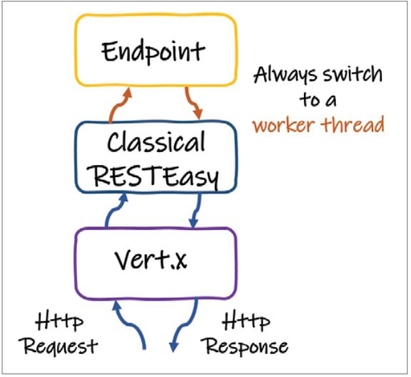
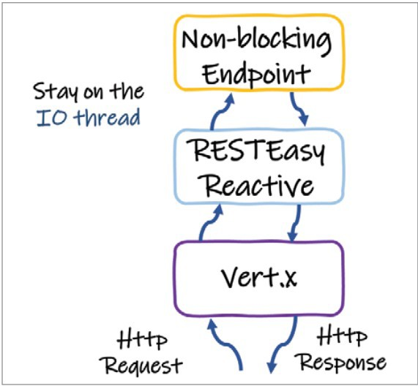
Classical vs Reactive

Slide 178
Reactive / Imperatif / Virtual Threads
// Mode réactif (usage de la thread IO)
@Path("")
public class Endpoint {
@GET
public Uni<String> hello() { return Uni.createFrom().item("Hello, World!"); }
}
// Mode impératif (usage des worker thread)
@Path("")
public class Endpoint {
@GET
public List<String> hello() { return Uni.createFrom().item("Hello, World!"); }
}
// Code impératif mais usage des virtual thread de Java21
quarkus.virtual-threads.enabled=true

Slide 179
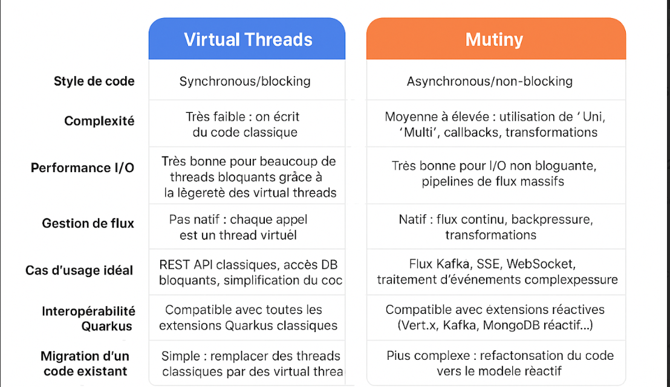
Classical vs Reactive
Atelier 3.1 Modèles de thread

Slide 180
RESTful API
Introduction
Annotations
Problématiques RESTful

Slide 181
Déclaration des endpoints
Toute classe annotée avec @Path peut voir ses méthodes exposées en tant que endpoints REST
L’annotation de classe @Path définit le préfixe URI sous lequel les méthodes de la classe seront exposées.
Il peut être vide ou contenir un préfixe
Chaque méthode peut à son tour avoir une autre annotation @Path qui s'ajoute au préfixe.

Slide 182
Exemple
Endpoint accessible à /rest/hello
@Path("rest")
public class Endpoint {
@Path("hello")
@GET
public String hello() { return "Hello, World!";
}
}

Slide 183
Path racine
On peut définir le chemin racine pour tous les endpoints de l'application de différentes façons via @ApplicationPath
@ApplicationPath("/api/v1")
public static class MyApplication extends Application {
}
Ou par la propriété
quarkus.http.root-path,
(compatible avec les annotations @TestHttpEndpoint)
quarkus.http.root-path=/api/v1

Slide 184
Méthode HTTP
Les méthodes des endpoints sont annotées avec des annotations spécifiant la méthode HTTP
@GET, @HEAD, @POST, @PUT, @DELETE, @OPTIONS, @PATCH

Slide 185
Media Type
Les annotations @Produces ou @Consumes permettent de spécifier un ou plusieurs types de média pour le corps ou la réponse de la requête HTTP.
Elles peuvent être placées sur la classe ou sur les méthodes.

Slide 186
Exemple
@Path("negotiated")
public class Endpoint {
@Produces({MediaType.APPLICATION_JSON, MediaType.TEXT_PLAIN})
@GET
public Cheese get() {
return new Cheese("Morbier");
}
@Consumes(MediaType.TEXT_PLAIN)
@PUT
public Cheese putString(String cheese) {
return new Cheese(cheese);
}
@Consumes(MediaType.APPLICATION_JSON)
@PUT
public Cheese putJson(Cheese cheese) { return cheese;
}
}

Slide 187
Paramètres de requêtes
Différentes annotations sont utilisées pour récupérer des données de la requête :
@RestPath : Une partie de l’URL
@RestQuery : Un paramètre HTTP
@RestHeader : Une entête
@RestCookie : Un cookie
@RestForm : Un champ de formulaire Web
@RestMatrix : Un segment de chemin de l’URL
A la différence de JAX-RS, il est en général inutile de préciser le nom du paramètre dans l’annotation, le bon nommage de la variable suffit

Slide 188
Exemple
POST /cheeses;variant=goat/tomme?age=matured HTTP/1.1 Content-Type: application/x-www-form-urlencoded Cookie: level=hardcore
X-Cheese-Secret-Handshake: fist-bump
smell=strong
@Path("/cheeses/{type}")
@POST
public String allParams(@RestPath String type,
@RestMatrix String variant,
@RestQuery String age,
@RestCookie String level,
@RestHeader("X-Cheese-Secret-Handshake") String secretHandshake,
@RestForm String smell) {
return type + "/" + variant + "/" + age + "/" + level + "/"
+ secretHandshake + "/" + smell;
}

Slide 189
Corps de requête
Tout paramètre de méthode sans annotation recevra le corps de la méthode.
Les types supportés sont :
File, byte[], char[], String, InputStream, Reader
Tous les types primitifs Java
Un objet quelconque à partir d’un JSON
JsonArray, JsonObject, JsonStructure, JsonValue
Buffer (Vert.x Buffer)

Slide 190
Retourner un corps de réponse
Le type de retour de la méthode et son contenu facultatif seront utilisés pour décider comment le sérialiser dans la réponse HTTP (généralement JSON)
D’autre type sont supportés :
Path : Le contenu d’un fichier spécifié
PathPart : Contenu partiel d’un fichier
FilePart : Le contenu partiel d’un fichier
AsyncFile : Vert.x AsyncFile, (complet ou partiel)
Et les types réactifs : Uni, Multi ou CompletionStage

Slide 191
Retourner la réponse entière
Il est possible de contrôler complètement la réponse avec : RestResponse.
@GET
public RestResponse<String> hello() {
// HTTP OK status avec text/plain
return ResponseBuilder.ok("Hello, World!", MediaType.TEXT_PLAIN_TYPE)
// entête
.header("X-Cheese", "Camembert")
// Entête Expires
.expires(Date.from(Instant.now().plus(Duration.ofDays(2))))
// Envoyer un cookie
.cookie(new NewCookie("Flavour", "chocolate"))
// et build
.build();
}

Slide 192
Annotations pour le statuts et les entêtes
Le code statut et les entêtes peuvent également être définies via les annotations @ResponseStatus, @ResponseHeader, @Cache et @NoCache.
@ResponseStatus(201)
@ResponseHeader(name = "X-Cheese", value = "Camembert") @POST
public String createCheese() {

Slide 193
Retours réactifs
Si la méthode retourne un type réactif Uni ou Multi ou CompletionStage, la thread event-loop est utilisée.
Si elle retourne un type simple, c’est une worker thread qui est utilisée.
Ce comportement peut être surchargé via les annotations @Blocking et @NonBlocking
@Blocking
@GET
public Uni<String> blockingHello() throws InterruptedException {
// do a blocking operation Thread.sleep(1000);
return Uni.createFrom().item("Yaaaawwwwnnnnnn…");
}
195

Slide 194
Objets du contexte HTTP
Les méthodes peuvent également se faire injecter les objets HTTP en déclarant des arguments des types suivants :
HttpHeaders : Toutes les entêtes
ResourceInfo ou SimpleResourceInfo : Informations sur la méthode et la classe du endpoint
SecurityContext : L’utilisateur et ses rôles
UriInfo : URI courante
HttpServerRequest, HttpServerResponse, ServerRequestContext, Sse : Objets bas niveau Vert.x
...

Slide 195
@Provider
L’annotation @Provider permet de modifier le comportement générique de JAX-RS :
Ajouter un filtre
Ajouter un convertisseur
Ajouter un gestionnaire d’exception
@Provider
public class LoggingFilter implements ContainerRequestFilter { @Override
public void filter(ContainerRequestContext requestContext) throws IOException {
System.out.println("Request URI: " + requestContext.getUriInfo().getRequestUri());
}
}
Atelier 3.2 Mapping JAX-RS
199

Slide 196
RESTful API
Introduction
Annotations
Problématiques RESTful

Slide 197
Sérialisation JSON
Pour obtenir la prise en charge de JSON , au lieu d'importer quarkus-rest, importer l'un des modules suivants :
io.quarkus:quarkus-rest-jackson
io.quarkus:quarkus-rest-jsonb
Pour la sérialisation XML, importer :
io.quarkus:quarkus-rest-jaxb

Slide 198
Support Quarkus pour la sérialisation
Quarkus supporte des fonctionnalités avancées pour la sérialisation
Sérialisation sécurisée, certains champs sont ignorés en fonction des rôles
Support de @JsonView, (Sérialisation différentes des objets en fonction des cas d’usage)
Sérialisation complètement
personnalisée

Slide 199
Exemple : Sécurisation
public class Person {
@SecureField(rolesAllowed = "admin")
private | final | Long id;
private | final | String first;
private | final | String last;

Slide 200
Exemple @JsonView
public class Views {
public static class Public { }
public static class Private extends Public { }
}
public class User {
@JsonView(Views.Private.class)
public int id;
@JsonView(Views.Public.class)
public String name;
}

Slide 201
Exemple @JsonView (2)
@JsonView(Views.Public.class)
@GET
@Path("/public")
public User userPublic() { return testUser();
}
@JsonView(Views.Private.class)
@GET
@Path("/private")
public User userPrivate() { return testUser();
}

Slide 202
Exemple : sérialisation personnalisée
@CustomSerialization(UnquotedFields.class)
@GET
@Path("/invalid-use-of-custom-serializer") public User invalidUseOfCustomSerializer() {
return testUser();
}
public static class UnquotedFields implements BiFunction<ObjectMapper, Type, ObjectWriter> {
@Override
public ObjectWriter apply(ObjectMapper objectMapper, Type type) { return
objectMapper.writer().without(JsonWriteFeature.QUOTE_FIELD_NAMES);
}
}
Atelier 3.2.1 Sérialisation
206

Slide 203
Filtre CORS
Pour autoriser CORS, il faut tout simplement positionner la propriété : quarkus.http.cors=true
Si l’on veut restreindre le CORS, on peut en plus utiliser les propriétés suivantes :
quarkus.http.cors.origins
quarkus.http.cors.methods
quarkus.http.cors.headers
….

Slide 204
Mapping des exceptions
JAX-RS
En cas d’erreur, afin de générer le code HTTP adéquat, on peut utiliser les sous-classes fournies par JAX-RS de WebApplicationException
@GET
public String findCheese(String cheese) { if(cheese == null)
// Envoi d’un 400
throw new BadRequestException(); if(!cheese.equals("camembert"))
// Envoi d’un 404
throw new NotFoundException("Unknown cheese: " + cheese); return "Camembert is a very nice cheese";
}

Slide 205
Mapping Exception métier
On peut également transformer des exceptions métier à l’aide de l’annotation @ServerExceptionMapper sur une méthode transformant son paramètre d’entrée de type exception en une RestResponse
@ServerExceptionMapper
public RestResponse<String> mapException(UnknownCheeseException x) {
return RestResponse.status(Response.Status.NOT_FOUND, "Unknown cheese:
" + x.name);
}
Si l’annotation est utilisée dans une classe ressource, elle n’a d’effet que pour les exceptions lancées par la ressource
Si elle est définie dans une classe séparée, elle s’applique globalement

Slide 206
OpenAPI
Ajouter l’extension 'quarkus-smallrye- openapi'
Une documentation OpenAPI est disponible à
http://localhost:8080/q/openapi
L’interface swagger-ui est également accessible à http://localhost:8080/q/swagger-ui
  par défaut en mode dev
  Ou si
quarkus.swagger-ui.always-include=true

Slide 207
Validation
Pour valider les paramètres d’entrée d’un endpoint REST, on peut les annoter avec les contraintes de Hibernate Validator (@NotNull, @Digits…) ou avec @Valid (qui cascade la validation sur l’objet¹).
– Si une erreur de validation se produit, un message d’erreur (JSON) et un code retour 400 sont renvoyé.
@Valid peut également être utilisée sur des méthodes de bean service.
1. Attention, il faut explicitement cascader la validation sur les objets embarqués avec @Valid
211

Slide 208
Exemple
@Path("/end-point-method-validation") @POST
@Produces(MediaType.APPLICATION_JSON) @Consumes(MediaType.APPLICATION_JSON)
public Result methodValidation(@Valid Book book) {
return new Result("Book is valid! It was validated by end point method validation.");
}
@ApplicationScoped
public class BookService {
public void validateBook(@Valid Book book) {
// your business logic here
}
}
Atelier 3.3 Exception, OpenAPI, Validation
212

Slide 209
Interactions RPC
RestClient
SOAP Client

Slide 210
Mise en place
Quarkus propose une extension pour faciliter la mise en place d’un client REST.
En particulier : rest-client-jackson
Ensuite 2 alternatives :
Définir des interfaces annotées par @RegisterRestClient et utilisant les annotations JAX-RX sur ses méthodes
Créer des clients programmatiquement en utilisant RestClientBuilder

Slide 211
Exemple : Interface
@RegisterRestClient instruit Quarkus de créer un bean
implémentant l’interface
Les annotations JAX-RS sont utilisées pour préciser
la requête correspondante
(@Path, @GET, @PathParam, @Produce, @Consume)
Exemple :
@Path("/extensions")
@RegisterRestClient
public interface ExtensionsService {
@GET
@Path("/stream/{stream}")
Set<Extension> getByStream(@PathParam("stream") String stream,
@QueryParam("id") String id);
}

Slide 212
Configuration
La définition de l’URL de base s’effectue dans la configuration
quarkus.rest-client."org.acme.rest.client.ExtensionsService".url= https://stage.code.quarkus.io/api
Ou
@RegisterRestClient(configKey="extensions-api") public interface ExtensionsService {
[...]
}
quarkus.rest-client.extensions-api.url=https:// stage.code.quarkus.io/api

Slide 213
Paramètres de requêtes
2 façons de préciser des paramètres de requête :
Utiliser @QueryParam ou @RestQuery¹
et l’argument de méthode
Utiliser @ClientQueryParam.
Et la valeur peut être
  une constante,
  une propriété de configuration
  La valeur de retour d’une méthode.
1. @RestQuery est équivalent à @QueryParam mais n’a pas besoin de spécifier l’attribut name
217

Slide 214
Exemples @QueryParam, @RestQuery
@Path("/extensions") @RegisterRestClient(configKey = "extensions-api") public interface ExtensionsService {
@GET
Set<Extension> getById(@QueryParam("id") Integer id);
@GET
Set<Extension> getByName(@RestQuery String name);
@GET
Set<Extension> getByFilter(@RestQuery Map<String, String> filter);
@GET
Set<Extension> getByFilters(@RestQuery MultivaluedMap<String, String> filters);
}

Slide 215
Exemples avec
@ClientQueryParam
@ClientQueryParam(name = "my-param", value = "${my.property-value}")
public interface Client { @GET
String getWithParam();
@GET
@ClientQueryParam(name = "some-other-param", value = "other")
String getWithOtherParam();
@GET
@ClientQueryParam(name = "param-from-method", value = "{with-param}")
String getFromMethod();
default String withParam(String name) {
if ("param-from-method".equals(name)) { return "test";
}
throw new IllegalArgumentException();
}
}

Slide 216
Usage de RestClient
Pour effectuer l’appel REST, il sufft d’injecter le client via l’annotation @RestClient et d’appeler la méthode de l’interface
@Path("/extension")
public class ExtensionsResource {
@RestClient
ExtensionsService extensionsService;
@GET
@Path("/id/{id}")
@Blocking
public Set<Extension> id(String id) {
return extensionsService.getById("stream-1", id);
}
}

Slide 217
RestClientBuilder
Il est également possible de créer un client REST programmatiquement via RestClientBuilder
En utilisant la même interface :
@Path("/extension")
public class ExtensionsResource {
private final ExtensionsService extensionsService; public ExtensionsResource() {
extensionsService = RestClientBuilder.newBuilder()
.baseUri(URI.create("https://stage.code.quarkus.io/api"))
.build(ExtensionsService.class);
}
@GET
@Path("/id/{id}")
public Set<Extension> id(String id) { return extensionsService.getById(id);
}
}

Slide 218
Support pour le réactif
Pour tirer parti de la nature réactive du client, on peut utiliser la version non bloquante qui prend en charge les types CompletionStage et Uni.
@Path("/extensions") @RegisterRestClient(configKey = "extensions-api") public interface ExtensionsService {
@GET
Set<Extension> getById(@QueryParam("id") String id);
@GET
Uni<Set<Extension>> getByIdAsync(@QueryParam("id") String id);
}

Slide 219
Usage
Path("/extension")
public class ExtensionsResource {
@RestClient
ExtensionsService extensionsService;
@GET
@Path("/id/{id}")
public Set<Extension> id(String id) {
return extensionsService.getById(id);
}
@GET
@Path("/id-async/{id}")
public Uni<Set<Extension>> idAsync(String id) { return extensionsService.getByIdAsync(id);
}
}

Slide 220
Support pour SSE
La production d'événements SSE est possible :
@Path("/sse")
@RegisterRestClient(configKey = "some-api") public interface SseClient {
@GET
@Produces(MediaType.SERVER_SENT_EVENTS) Multi<String> get();
}

Slide 221
Entêtes HTTP
Plusieurs façons pour spécifier des en-têtes :
– Enregistrer un ClientHeadersFactory ou ReactiveClientHeadersFactory via l'annotation @RegisterClientHeaders
– Spécifier la valeur de l'en-tête avec
@ClientHeaderParam
– Préciser la valeur du header par
@HeaderParam

Slide 222
Exemple
@Path("/extensions") @RegisterRestClient
@RegisterClientHeaders(RequestUUIDHeaderFactory.class) @ClientHeaderParam(name = "my-header", value = "constant-header-value")
@ClientHeaderParam(name = "computed-header", value = "{org.acme.rest.client.Util.computeHeader}")
public interface ExtensionsService {
@GET
@ClientHeaderParam(name = "header-from-properties", value = "${header.value}")
Set<Extension> getById(@QueryParam("id") String id,
@HeaderParam("jaxrs-style-header") String headerValue);
}
---
@ApplicationScoped
public class RequestUUIDHeaderFactory implements ClientHeadersFactory {
@Override
public MultivaluedMap<String, String> update(MultivaluedMap<String, String> incomingHeaders, MultivaluedMap<String, String> clientOutgoingHeaders) {
MultivaluedMap<String, String> result = new MultivaluedHashMap<>();
result.add("X-request-uuid", UUID.randomUUID().toString());
return result;
}
}

Slide 223
Exceptions
MicroProfile REST Client décrit l’interface ResponseExceptionMapper dont le but est de convertir une réponse HTTP en une exception
public interface MyResponseExceptionMapper implements ResponseExceptionMapper<RuntimeException> {
RuntimeException toThrowable(Response response) { if (response.getStatus() == 500) {
throw new RuntimeException("Remote service responded with HTTP 500");
}
return null;
}
}

Slide 224
Appliquer les mapper
Pour rendre disponible un ResponseExceptionMapper à chaque client REST de l'application, l’interface doit être annotée avec @Provider
Si l’on veut la rendre disponible pour un client spécifique :
@RegisterProvider(MyResponseExceptionMapper.class)

Slide 225
@ClientExceptionMapper
Un moyen plus simple de convertir les codes d’erreur HTTP en exception est d’utiliser @ClientExceptionMapper.
@Path("/extensions") @RegisterRestClient
public interface ExtensionsService { @GET
Set<Extension> getById(@QueryParam("id") String id); @GET
CompletionStage<Set<Extension>> getByIdAsync(@QueryParam("id") String id);
@ClientExceptionMapper
static RuntimeException toException(Response response) { if (response.getStatus() == 500) {
return new RuntimeException("Remote service responded with HTTP 500");
}
return null;
}
}

Slide 226
Fault-tolerance
Quarkus fournit SmallRye Fault Tolerance, une implémentation de la spécification MicroProfile Fault Tolerance.
L’implémentation fournit les annotations @Timeout, @Fallback, @Retry et @CircuitBreaker permettant aux applications d’être résilientes aux défaillances des services sur lesquelles elle s’appuie.

Slide 227
Exemple
@Path("/api/fruit") @RegisterRestClient
public interface FruityViceService {
@GET
@Path("/{name}") @Produces(MediaType.APPLICATION_JSON)
@Retry(maxRetries = 3, delay = 2000)
@Fallback(FruityViceFallback.class)
FruityVice getFruitByName(@PathParam("name") String name);
public static class FruityViceFallback implements FallbackHandler<FruityVice> { private static final FruityVice EMPTY_FRUITY_VICE =
FruityVice.of("empty", Nutritions.of(0.0, 0.0));
@Override
public FruityVice handle(ExecutionContext context) { return EMPTY_FRUITY_VICE;
}
}
}
Atelier 4.1 RestClient
231

Slide 228
Interactions RPC
RestClient
SOAP Client

Slide 229
Introduction
L’extension io.quarkiverse.cxf:quarkus-cxf permet d’implémenter et de consommer des services SOAP en utilisant Apache CXF
D’autres extensions sont également disponibles :
CXF Metrics
CXF Security Token Service (STS)
Async SOAP Client
CXF WS-Security

Slide 230
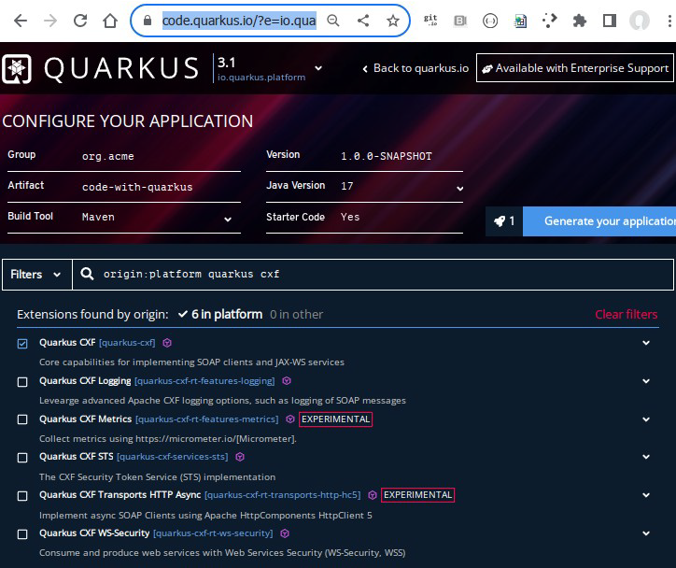
Extensions
234
https://code.quarkus.io/?e=io.quarkiverse.cxf%3Aquarkus-cxf&extension-search=origin:platform%20quarkus%20cxf

Slide 231
Étapes de mise en place
Un Service SOAP nécessite :
Une interface du service
Une implémentation
Apache CXF génère le WSDL en conséquence

Slide 232
Exemple
@WebService(name = "HelloService", serviceName = "HelloService")
public interface HelloService {
@WebMethod
String hello(String text);
}
@WebService(serviceName = "HelloService")
public class HelloServiceImpl implements HelloService {
@WebMethod @Override
public String hello(String text) { return "Hello " + text + "!";
}
}

Slide 233
SOAP Client
Le client SOAP nécessite l’interface SEI (Service Endpoint Interface) et les classes du modèles.
Plusieurs façons de les obtenir :
Écrire à la main
Copier depuis le projet Web Service, s'il est écrit en Java
Disposer d’un artefact Maven contenant les classes du modèle
Générer les classes de modèles à partir de WSDL (le plus simple)

Slide 234
Génération à partir du wsdl
L’objectif generate-code doit être présent dans la configuration de quarkus-maven-plugin
Le fichier WSDL doit être placé dans
src/main/resources et doit être suffixé par .wsdl
La propriété quarkus.cxf.codegen.wsdl2java.includes doit indiquer l’emplacement des wsdl
Ex : quarkus.cxf.codegen.wsdl2java.includes = wsdl/*.wsdl
Les classes sont alors générées dans :
target/generated-sources/wsdl2java

Slide 235
Usage du client
Certaines propriétés doivent être définies dans application.properties
cxf.it.calculator.baseUri=http://localhost:8082 quarkus.cxf.client.myCalculator.wsdl =
${cxf.it.calculator.baseUri}/calculator-ws/CalculatorService?wsdl
quarkus.cxf.client.myCalculator.client-endpoint-url =
${cxf.it.calculator.baseUri}/calculator-ws/CalculatorService
quarkus.cxf.client.myCalculator.service-interface = org.jboss.eap.quickstarts.wscalculator.calculator.CalculatorService
L’annotation @CXFClient permet ensuite de s’injecter le SEI

Slide 236
Exemple
@Path("/cxf/calculator-client") public class CxfClientRestResource {
@CXFClient("myCalculator") CalculatorService myCalculator;
@GET
@Path("/add") @Produces(MediaType.TEXT_PLAIN)
public int add(@QueryParam("a") int a, @QueryParam("b") int b) { return myCalculator.add(a, b);
}
}
Atelier 4.2 SOAPClient
240

Slide 237
Messaging
Support pour le messaging
Reactive Messaging avec Kafka

Slide 238
Introduction
Quarkus supporte de nombreuses alternatives pour le messaging
EventBus : Messaging à l’intérieur de la JVM
JMS : Standard Jakarta EE
AMQP : Performance, implémentation JMS
Kafka : Clustering, Performance, Scalability, Fault-tolerance,
RabbitMQ : Simple

Slide 239
EventBus
Quarkus Event Bus permet à différents beans d'interagir à l'aide d'événements asynchrones.
3 types d’interaction sont supportés :
point à point : Un consommateur (éventuellement répliqué)
– pub/sub : Publier un message vers plusieurs consommateurs
request/response : Envoi du message et attente d’une réponse. Le destinataire peut répondre au message de manière asynchrone
Nécessite l’extension Vertx
Possibilité de s’échanger des Objet grâce aux codecs par défaut de Vert.x Event Bus

Slide 240
Consommateur
@ConsumeEvent indique la méthode à exécuter lors de la réception du message. Elle prend comme attributs :
value : le nom de l’adresse virtuelle
blocking : Si l’exécution du code est bloquante
Le paramètre d’entrée est soit :
Message : Encapsule Adress, body, …
Soit juste la payload
La valeur de retour de la méthode est utilisée comme réponse au message. Si void, interaction fire-and-forget
Si la méthode envoie une exception, celle-ci peut être gérée par un handler côté producteur ou par le handler par défaut io.vertx.core.Vertx#exceptionHandler()

Slide 241
Exemple
@ApplicationScoped
public class GreetingService {
@ConsumeEvent(value = "blocking-consumer", blocking = true)
public String consume(String name) {
return name.toUpperCase();
}
}
---
@ApplicationScoped
public class GreetingService {
@ConsumeEvent
public CompletionStage<String> consume(String name) {
// retourne un CompletionStage qui se termine lorsque le traitement du msg est terminé.
// On peut faire échouer le CompletionStage explicitement
}
@ConsumeEvent
public Uni<String> process(String name) {
}
}

Slide 242
Producteur
Le producteur utilise le bean io.vertx.mutiny.core.eventbus.EventBus pour envoyer des messages
Cet objet propose des méthodes pour :
Envoyer d’un message à une adresse spécifique
bus.sendAndForget("greeting", name)
Publier un message à une adresse spécifique - tous les consommateurs reçoivent les messages. bus.publish("greeting", name)
Envoyer un message et attendre une réponse Uni<String> response = bus.<String>request("address", "hello, how are you?").onItem().transform(Message::body);

Slide 243
Exemple
@Path("/async")
public class EventResource {
@Inject EventBus bus;
@GET
@Produces(MediaType.TEXT_PLAIN) @Path("{name}")
public Uni<String> greeting(String name) {
return bus.<String>request("greeting", name)
.onItem().transform(Message::body);
}
}

Slide 244
JMS
Une application Quarkus peut utiliser JMS via
le client Apache Qpid JMS AMQP,
quarkus-qpid-jms
le client Apache ActiveMQ Artemis JMS
quarkus-artemis-jms
Le standard JMS de JakartaEE, permet l’échange de messages entre processus Java via un broker. (P2P ou PubSub).
Quelques implémentations :
Qpid JMS : Un bridge vers AMQP
OpenMQ : Implémentation de référence
Serveurs Jakarta EE

Slide 245
Exemple : Producteur JMS
@ApplicationScoped
public class PriceProducer implements Runnable {
@Inject
ConnectionFactory connectionFactory;
private final Random random = new Random();
private final ScheduledExecutorService scheduler = Executors.newSingleThreadScheduledExecutor();
void onStart(@Observes StartupEvent ev) { scheduler.scheduleWithFixedDelay(this, 0L, 5L, TimeUnit.SECONDS);
}
void onStop(@Observes ShutdownEvent ev) { scheduler.shutdown();
}
@Override
public void run() {
try (JMSContext context = connectionFactory.createContext(JMSContext.AUTO_ACKNOWLEDGE)) { context.createProducer().send(context.createQueue("prices"),
Integer.toString(random.nextInt(100)));
}
}
}

Slide 246
Exemple : Consommateur
@ApplicationScoped
public class PriceConsumer implements Runnable { @Inject
ConnectionFactory connectionFactory;
private final ExecutorService scheduler = Executors.newSingleThreadExecutor(); private volatile String lastPrice;
public String getLastPrice() { return lastPrice; }
void onStart(@Observes StartupEvent ev) { scheduler.submit(this); } void onStop(@Observes ShutdownEvent ev) { scheduler.shutdown(); }
@Override
public void run() {
try (JMSContext context = connectionFactory.createContext(JMSContext.AUTO_ACKNOWLEDGE)) { JMSConsumer consumer = context.createConsumer(context.createQueue("prices"));
while (true) {
Message message = consumer.receive();
if (message == null) return;
lastPrice = message.getBody(String.class);
}
} catch (JMSException e) {
throw new RuntimeException(e);
}
}
}

Slide 247
Messaging
Support pour le messaging
Reactive Messaging avec Kafka

Slide 248
Quarkus Messaging
Quarkus Messaging est une API qui supporte différents brokers (Apache Kafka, AMQP, Apache Camel, JMS, MQTT, etc.)
C’est une implémentation de Eclipse MicroProfile Reactive Messaging 2.0 :
Les applications échangent des messages contenant la payload et des méta-données.
Les messages transitent dans des canaux (channels). Les applications se connectent aux canaux.
Les canaux sont connecté aux système de messagerie sous-jacent via des connecteurs (connector).
Chaque connecteur est dédié à une technologie de
messagerie spécifique et sont packagés dans des extensions

Slide 249
Kafka
Apache Kafka a de nombreux cas d’usage :
Message Broker
Bufferisation d’événements
Architecture Event-drive
Journal d’évènements
Ses fonctionnalités de bases sont :
Publier des événements vers des topics
Stocker les évènements de manière durable et fiable dans des
topics sous la forme de record.
S'abonner aux topics. Et offrir des garanties de livraisons des messages malgré des défaillances
S’abonner rétroactivement .

Slide 250
Quarkus et Kafka
Quarkus supporte Apache Kafka via :
SmallRye Reactive Messaging.
quarkus-messaging-kafka
L’API native Kafka
quarkus-kafka-client
Kafka Streams (Traitement d’évènements via l’API Kafka Streams)
quarkus-kafka-streams
Kafka via Camel
camel-quarkus-kafka
Kafka via Camel sur AWS
camel-quarkus-aws2-msk

Slide 251
Dev Services
Si une extension liée à Kafka est présente , Dev Services démarre automatiquement un container Kafka prêt à l’emploi (profils dev et test).
Dev Services peut être configuré :
quarkus.kafka.devservices.enabled : true/false
– Si kafka.bootstrap.servers est configuré, Dev Services n’est pas démarré
quarkus.kafka.devservices.shared : true/false. Indique si le mécanisme de partage automatique du broker (entre application producteur et consommateur) est activé
quarkus.kafka.devservices.port : Fixer le port d’écoute. Par défaut aléatoire
quarkus.kafka.devservices.image-name : Le nom de l’image. Quarkus supporte Redpanda et Strimzi
quarkus.kafka.devservices.topic-partitions.<topic> : Permet d’initialiser des topics avec un nombre de partitions

Slide 252
Configuration minimale Kafka
Une configuration minimale pourrait être :
%prod.kafka.bootstrap.servers=kafka:9092 mp.messaging.incoming.prices.connector=smallrye-kafka
Configure dans le profil de prod, l’adresse d’un broker kafka faisant partie d’un cluster. On peut indiquer plusieurs adresses
Configuration d’un connecteur Kafka gérant le canal prices (donc le topic Kafka)
Si un seul connecteur est dans le classpath, cette configuration est optionnelle
–
Sur un canal, de nombreuses options de configuration sont disponibles selon la syntaxe :
mp.messaging.incoming.<nom-du-canal>.attribute=value mp.messaging.outcoming.<nom-du-canal>.attribute=value

Slide 253
Réception de message avec Reactive Messaging
La réception de message peut s’effectuer en annotant une méthode avec @Incoming et en spécifiant le nom du canal.
La méthode peut récupérer via son argument :
La charge utile (payload)
Le message complet avec Message
Le record avec ConsumerRecord ou Record
Il est également possible de se faire injecter un Multi représentant le stream de message

Slide 254
Exemple
@ApplicationScoped
public class PriceConsumer {
@Incoming("prices")
public void consume(double price) {
@Incoming("prices")
// Juste la charge utile }
public CompletionStage<Void> consume(Message<Double> msg) {
var metadata = msg.getMetadata(IncomingKafkaRecordMetadata.class).orElseThrow(); double price = msg.getPayload();
// Ack manuel (On indique à Quarkus que le msg a été consommé)
return msg.ack();
}
@Incoming("prices")
public void consume(ConsumerRecord<String, Double> record) { // API Kafka
String key = record.key();
String value = record.value();
String topic = record.topic();
int partition = record.partition();
}
@Incoming("prices")
public void consume(Record<String, Double> record) { // Connecteur Kafka
String key = record.key();
String value = record.value();
}
}

Slide 255
Exemple : Injection de channel
@Path("/prices")
public class PriceResource {
@Inject @Channel("prices") Multi<Double> prices;
@GET
@Path("/prices") @RestStreamElementType(MediaType.TEXT_PLAIN) public Multi<Double> stream() {
return prices;
}
// produit MediaType.SERVER_SENT_EVENTS
}
Les autres types possibles sont :
@Inject | @Channel("prices") | Multi<Double> streamOfPayloads;
@Inject | @Channel("prices") | Multi<Message<Double>> streamOfMessages;
@Inject | @Channel("prices") | Publisher<Double> publisherOfPayloads;
@Inject | @Channel("prices") | Publisher<Message<Double>> publisherOfMessages;

Slide 256
Sérialiseurs
Des sérialiseurs et des désérialiseurs sont utilisés par Kafka pour stocker les objets Java.
En utilisant l’annotation @Channel,on profite de configurations automatiques.
Le nom du canal est associé à un topic du même nom
Des sérialiseurs sont déduits pour les types de base et pour les classes du domaine si l’on a Jackson ou JSON-B dans le classpath
Le mécanisme d’auto-détection n’est pas applicable lors d’un sérialisation Avro et l’utilisation de registre de Schéma

Slide 257
Configuration typique Avro / Confluent
mp.messaging.incoming.prices.connector=smallrye-kafka
mp.messaging.incoming.prices.topic=prices
# Désérialiseurs Avro
mp.messaging.incoming.prices.key.deserializer=io.confluent.kafka.serializers.KafkaAvroDeserializer
mp.messaging.incoming.prices.value.deserializer=io.confluent.kafka.serializers.KafkaAvroDeserializer
# URL du Schema Registry
mp.messaging.connector.smallrye-kafka.schema.registry.url=http://localhost:8081

Slide 258
Traitement bloquant
L’appel de la méthode de réception est effectuée par une thread d’I/O. Si l’on effectue un traitement bloquant, il faut le signaler au framework via :
io.smallrye.reactive.messaging.annotations.Blocking
io.smallrye.common.annotation.Blocking
@Transactional a le même effet
@ApplicationScoped
public class PriceStorage { @Incoming("prices")
@Transactional
public void store(int priceInUsd) { Price price = new Price(); price.value = priceInUsd; price.persist();
}
}

Slide 259
Stratégies de ack
Tous les messages reçus par un consommateur doivent être acquittés. Cela indique au framework que le traitement du message a réussi
Si la méthode reçoit un Record ou la payload, le message sera acquitté au retour de la méthode
Si la méthode renvoie un autre flux réactif ou CompletionStage, le message sera acquitté lorsque le message en aval sera acquitté
Si la méthode reçoit un Message, l’acquittement est manuel
msg.ack();
On peut surcharger ce comportement par défaut via l’annotation @Acknowledgment

Slide 260
Stratégie de commit
Lorsqu'un message est acquitté, le connecteur invoque une stratégie de commit qui permet de déplacer l’offset géré par Kafka.
3 stratégies sont possibles :
throttled : Commit à intervalle régulier.
Garantie at-least-once même si le canal effectue un traitement asynchrone.
latest : Commit du dernier ack.
Garantie at-least-once si le canal effectue un traitement synchrone
ignore : Délègue le commit au client Kafka sous-jacent.
Ne garantie pas at-least-once
checkpoint (expérimental) : L’offset est stocké localement dans un state store
Attribut de configuration :
mp.messaging.incoming.<channel>.commit-strategy

Slide 261
Stratégies de gestion d’erreur
Si le message n’est pas acquitté, une stratégie de gestion d’erreur indiquée par la propriété de configuration failure-strategy est appliqué
failure-strategy peut prendre 3 valeurs :
fail : Faire échouer l'application, plus aucun enregistrement ne sera traité (stratégie par défaut).
L'offset de l'enregistrement qui n'a pas été traité correctement n'est pas committé.
ignore : l'échec est loggé, mais le traitement continue.
L'offset de l'enregistrement qui n'a pas été traité correctement est committé.
dead-letter-queue : l'offset de l'enregistrement qui n'a pas été traité correctement est committé, mais l'enregistrement est écrit dans un topic spécifique de Kafka.
D’autres configurations sont possible sur le topic dead-letter

Slide 262
Groupe et partitions
Avec Kafka, un groupe est un ensemble de consommateurs qui coopèrent pour consommer les données d'un topic.
Un topic est divisé en partitions. (Répartition des données sur les différents nœuds du cluster)
Les partitions d'un topic sont attribuées parmi les consommateurs du groupe :
Chaque partition est affectée à un seul consommateur d'un groupe.
Un consommateur peut être affecté à plusieurs partitions si le nombre de partitions est supérieur au nombre de consommateurs dans le groupe.

Slide 263
Scalabilité
Une thread unique d’une application unique
  Comportement par défaut
  L’ID du groupe est le nom de l’application (quarkus.application.name) ou défini par kafka.group.id
Plusieurs threads d’une même application
  La propriété
  mp.messaging.incoming.$channel.partitions fixe le nombre de threads
Si elle dépasse le nombre de partitions du topic, certaines threads ne seront pas affectées
Plusieurs applications consommatrice ayant le même groupe
  La propriété
  mp.messaging.incoming.$channel.group.id
  est alors identique pour toutes les applications
  Elles peuvent également être multi-thread

Slide 264
Traitement rétrospectif
Un des fonctionnalité appréciée de Kafka est de pouvoir recevoir les messages à posteriori.
Il suffit de
Choisir identifiant de groupe de consommateurs qui n'est utilisé par aucune autre application.
De positionner la propriété :
auto.offset.reset = earliest

Slide 265
Configuration pour l’envoi
La configuration des canaux sortants du connecteur Kafka est similaire à celle des canaux entrants.
Exemple :
%prod.kafka.bootstrap.servers=kafka:9092 mp.messaging.outgoing.prices-out.connector=smallrye-kafka mp.messaging.outgoing.prices-out.topic=prices

Slide 266
Envoi de message
Via l’annotation @Outgoing, une méthode peut publier un message vers un topic
@ApplicationScoped
public class KafkaPriceProducer {
private final Random random = new Random();
@Outgoing("prices-out")
public Multi<Double> generate() {
// Build an infinite stream of random prices
// It emits a price every second
return Multi.createFrom().ticks().every(Duration.ofSeconds(1))
.map(x -> random.nextDouble());
}
}

Slide 267
Types d’envoi
Comme pour la réception, il est possible également d’envoyer des
Record ou Message
@Outgoing("out")
public Multi<Record<String, Double>> generate() {
return Multi.createFrom().ticks().every(Duration.ofSeconds(1))
.map(x -> Record.of("my-key", random.nextDouble()));
}
@Outgoing("generated-price")
public Multi<Message<Double>> generate() {
return Multi.createFrom().ticks().every(Duration.ofSeconds(1))
.map(x -> Message.of(random.nextDouble())
.addMetadata(OutgoingKafkaRecordMetadata.<String>builder()
.withKey("my-key")
.withTopic("my-key-prices")
.withHeaders(new RecordHeaders().add("my-header", "value".getBytes()))
.build()));
}

Slide 268
Types d’envoi (2)
Les méthodes d’envoi peuvent également ne produire qu’un seul message :
Les méthodes ne prennent pas d’arguments
@Outgoing("prices-out") T generate(); // T excluding void @Outgoing("prices-out") Message<T> generate();
@Outgoing("prices-out") Uni<T> generate();
@Outgoing("prices-out") Uni<Message<T>> generate(); @Outgoing("prices-out") CompletionStage<T> generate();
@Outgoing("prices-out") CompletionStage<Message<T>> generate();

Slide 269
Envoi avec Emitter
L’autre façon d’envoyer des messages est de se faire injecter par le framework un bean Emitter.
L'envoi retourne un CompletionStage, terminé lorsque le message est acquitté.
@Path("/prices")
public class PriceResource {
@Inject
@Channel("price-create")
Emitter<Double> priceEmitter;
@POST
@Consumes(MediaType.TEXT_PLAIN) public void addPrice(Double price) {
// Exception si nack
CompletionStage<Void> ack = priceEmitter.send(price);
}
}

Slide 270
Envoi Message
Emitter peut utiliser le type Message. Cela permet de traiter les cas ack et nack différemment
@Path("/prices")
public class PriceResource {
@Inject @Channel("price-create") Emitter<Double> priceEmitter; @POST
@Consumes(MediaType.TEXT_PLAIN) public void addPrice(Double price) {
priceEmitter.send(Message.of(price)
.withAck(() -> {
// Called when the message is acked
return CompletableFuture.completedFuture(null);
})
.withNack(throwable -> {
// Called when the message is nacked
return CompletableFuture.completedFuture(null);
}));
}
}

Slide 271
Processor
Un processor¹ dans les architecture event-driven est un micro-service qui lit un
topic en entrée, effectue un traitement et écrit sur un topic de sortie.
@ApplicationScoped
public class PriceProcessor {
private static final double CONVERSION_RATE = 0.88;
@Incoming("price-in") @Outgoing("price-out")
public double process(double price) {
return price * CONVERSION_RATE;
}
// Version asynchrone @Incoming("price-in")
@Outgoing("price-out")
public Multi<Double> process(Multi<Integer> prices) {
return prices.filter(p -> p > 100).map(p -> p * CONVERSION_RATE);
}
}
Atelier 5 : Reactive Messaging avec Kafka
1. A la différence d’une Source et d’un Sink

Slide 272
Sécurité
Architecture de la sécurité
Authentification
OpenId Connect
Patterns micro-service

Slide 273
Introduction
Quarkus Security est construit sur 3 interfaces :
HttpAuthenticationMechanism responsable d’extraire les crédentiels d'authentification de la requête HTTP
IdentityProvider pour convertir les crédentiels en informations d'identification
SecurityIdentity : Contenant le principal et les rôles du client
Quarkus Security fournit de nombreuses implémentations pour s’adapter aux technologies standard de la sécurité
On peut fournir ses propres implémentations. (HttpAuthenticationMechanisms, IdentityProviders et SecurityIdentityAugmentors)

Slide 274
Authentification
Support Quarkus
Quarkus supporte différents mécanismes d’authentification :
Basic et Form HTTP-based authentification. (Transmission d’un user/password dans une entête http ou dans un POST de formulaire)
TLS mutuel : Basé sur des certificats TLS/SSL (client et serveur)
OpenID Connect ou SmallRye JWT : Délégation de l’authentification à un fournisseur de jeton.
Plusieurs extensions sont disponibles selon les cas d’usage
WebAuthn: Basé sur des paires de clé privé/publiques
Les mécanismes d’authentification peuvent être combinés

Slide 275
Autorisation
Quarkus permet de mettre des contraintes d’accès sur les endpoints web via
la configuration
les annotations @RolesAllowed, @DenyAll, @PermitAll

Slide 276
Autorisation Web
Si la sécurité est activée, toutes les requêtes HTTP feront l'objet d'une vérification des autorisations
2 types de vérifications sont effectuées
Les autorisations définies dans la configuration
Les autorisations spécifiées par les annotations

Slide 277
Exemple configuration
# Déclaration d’une role-policy : role-policy1 quarkus.http.auth.policy.role-policy1.roles-allowed=user,admin # Ensemble de path sous le nom roles1
quarkus.http.auth.permission.roles1.paths=/roles-secured/*,/other/*,/api/* # Les path roles1 sont accessible par les rôles user et admin quarkus.http.auth.permission.roles1.policy=role-policy1
# Ensemble de path sous le nom permit1 quarkus.http.auth.permission.permit1.paths=/public/* # permit1 limité aux méthodes GET quarkus.http.auth.permission.permit1.methods=GET
# Accès à tout le monde aux URLs de permit1
quarkus.http.auth.permission.permit1.policy=permit
# Accès refusé à tout le monde aux URLs de deny1 quarkus.http.auth.permission.deny1.paths=/forbidden quarkus.http.auth.permission.deny1.policy=deny

Slide 278
Priorité des contraintes
Correspondance de plusieurs chemins : le chemin le plus long l'emporte
Correspondance de plusieurs chemins : la méthode la plus spécifique l'emporte
Correspondance de plusieurs chemins et méthodes : les permissions s’ajoutent

Slide 279
Autorisation via annotations
@Path("subject")
public class SubjectExposingResource {
@GET
@Path("secured")
@RolesAllowed("Tester")
public String getSubjectSecured(@Context SecurityContext sec) { Principal user = sec.getUserPrincipal();
return user != null ? user.getName() : "anonymous";
}
@GET
@Path("unsecured")
@PermitAll
public String getSubjectUnsecured(@Context SecurityContext sec) { Principal user = sec.getUserPrincipal();
return user != null ? user.getName() : "anonymous";
}
@GET
@Path("denied")
@DenyAll
public String getSubjectDenied(@Context SecurityContext sec) { Principal user = sec.getUserPrincipal();
return user != null ? user.getName() : "anonymous";
}
}

Slide 280
Sécurité
Architecture de la sécurité
Authentification
OpenId Connect
Patterns micro-service

Slide 281
Authentification HTTP
Basic Authentication :
quarkus.http.auth.basic=true
Form-based
quarkus.http.auth.form.enabled=true
quarkus.http.auth.form.login-page=…
quarkus.http.auth.form.landing-page
…
A noter que Quarkus n’utilise pas la session pour stocker l’utilisateur authentifié mais un cookie spécifique crypté avec la clé quarkus.http.auth.session.encryption-key
Il faut ensuite définir où sont stockés les utilisateurs avec une extension qui fournit un IdentityProvider

Slide 282
Identity Provider
Extensions IdentityProvider :
Fichier .properties
elytron-security-properties-file
Base de donnée :
quarkus-elytron-security-jdbc quarkus-security-jpa
quarkus-security-jpa-reactive
LDAP :
quarkus-elytron-security-ldap
Spring Security :
quarkus-spring-security

Slide 283
Fichier .properties
Extension : quarkus-elytron-security-properties-file
Fichier spécifique :
quarkus.security.users.file.enabled=true
quarkus.security.users.file.users=test-users.properties quarkus.security.users.file.roles=test-roles.properties quarkus.security.users.file.realm-name=MyRealm
quarkus.security.users.file.plain-text=true
test-users.properties :
scott=jb0ss
jdoe=p4ssw0rd
stuart=test
noadmin=n0Adm1n
test-role.properties
scott=Admin,admin,Tester,user
jdoe=NoRolesUser
stuart=admin,user
noadmin=user

Slide 284
Exemple embarqué
Dans application.properties :
quarkus.security.users.embedded.enabled=true quarkus.security.users.embedded.plain-text=true quarkus.security.users.embedded.users.scott=jb0ss quarkus.security.users.embedded.users.stuart=test quarkus.security.users.embedded.users.jdoe=p4ssw0rd quarkus.security.users.embedded.users.noadmin=n0Adm1n quarkus.security.users.embedded.roles.scott=Admin,admin,Tester,user quarkus.security.users.embedded.roles.stuart=admin,user quarkus.security.users.embedded.roles.jdoe=NoRolesUser quarkus.security.users.embedded.roles.noadmin=user

Slide 285
Sécurité avec JPA
Extension : quarkus-security-jpa
@Entity
@Table(name = "test_user")
@UserDefinition
public class User extends PanacheEntity {
@Username
public String username;
@Password
public String password;
@Roles // Liste de rôles séparés par virgule
public String role;
public static void add(String username, String password, String role) { User user = new User();
user.username = username;
user.password = BcryptUtil.bcryptHash(password);
user.role = role; user.persist();
}
}

Slide 286
Sécurité avec JDBC
Extension : quarkus-elytron-security-jdbc
Configuration :
quarkus.security.jdbc.enabled=true
quarkus.security.jdbc.principal-query.sql=SELECT u.password, u.role FROM test_user u WHERE u.username=?
quarkus.security.jdbc.principal-query.clear-password-mapper.enabled=true quarkus.security.jdbc.principal-query.clear-password-mapper.password-index=1 # Autres propriétés comme algorithme de hash
quarkus.security.jdbc.principal-query.attribute-mappings.0.index=2
quarkus.security.jdbc.principal-query.attribute-mappings.0.to=groups

Slide 287
Sécurité avec LDAP
Extension : elytron-security-ldap
Configuration
quarkus.security.ldap.enabled=true
quarkus.security.ldap.dir-context.principal=uid=tool,ou=accounts,o=YourCompany,c=DE quarkus.security.ldap.dir-context.url=ldaps://ldap.server.local quarkus.security.ldap.dir-context.password=PASSWORD
quarkus.security.ldap.identity-mapping.rdn-identifier=uid
quarkus.security.ldap.identity-mapping.search-base-dn=ou=users,ou=tool,o=YourCompany,c=DE
quarkus.security.ldap.identity-mapping.attribute-mappings."0".from=cn quarkus.security.ldap.identity-mapping.attribute-mappings."0".to=groups quarkus.security.ldap.identity-mapping.attribute-mappings."0".filter=(member=uid={0}) quarkus.security.ldap.identity-mapping.attribute-mappings."0".filter-base-
dn=ou=roles,ou=tool,o=YourCompany,c=DE

Slide 288
Activation SSL
Pour activer SSL :
Stocker un fichier certificat et une clé dans un keystore
Fournir l’accès au keystore dans la configuration
Exemple :
quarkus.http.ssl.certificate.key-store-file=/path/to/keystore quarkus.http.ssl.certificate.key-store-password=your-password
En général, on désactive également le port HTTP avec la propriété quarkus.http.insecure-requests
enabled
redirect : Redirection http vers https
disabled

Slide 289
Configuration TLS mutuel
Une fois SSL activé, on peut mettre en place l’authentification TLS du client, en ajoutant un truststore à l’application :
quarkus.http.ssl.certificate.key-store-file=server-keystore.jks quarkus.http.ssl.certificate.key-store-password=the_key_store_secret quarkus.http.ssl.certificate.trust-store-file=server-truststore.jks quarkus.http.ssl.certificate.trust-store-password=the_trust_store_secret quarkus.http.ssl.client-auth=required
Atelier 6.1 Http basique

Slide 290
Sécurité
Architecture de la sécurité
Authentification
OpenId Connect
Patterns micro-service

Slide 291
Introduction
OpenID et oAuth2 peuvent être utilisés dans différents cas d’usage
Authentification d’un utilisateur ou d’un service
Protection de ressources REST (oAuth2)
On s’appuie alors sur un fournisseur de jetons (Authentification, Accès, Rafraîchissement) comme Keycloak
Le fournisseur de jeton stocke
Les utilisateurs et leurs rôles (SSO, etc.)
Les applications clientes et leur configuration pour obtenir des jetons (grant_type et autre)

Slide 292
Extensions
Différentes extensions Quarkus sont utilisées en fonction des usages :
quarkus-oidc : fournit un adaptateur OpenID supportant :
  Authorization Code Flow : Redirection de l’utilisateur vers le fournisseur de jeton pour retourner un code d’autorisation permettant à l’application d’obtenir les jetons
Les jetons sont au format JWT et peuvent être validés via un clé JWK
  L’extraction du jeton de l’entête HTTP Authorization
quarkus-oidc-client : Permet d’obtenir des tokens d’accès et de rafraîchissement auprès de fournisseur supportant les grant type : client-credentials, password et refresh_token
quarkus-oidc-client-filter : dépend de quarkus-oidc-client.
Permet d’appliquer un filtre sur RestClient pour ajouter le jeton obtenu avec quarkus-oidc-client
quarkus-oidc-token-propagation : dépend de quarkus-oidc.
Permet d’appliquer un filtre sur RestClient pour propager le jeton obtenu avec quarkus-oidc

Slide 293
DevServices et KeyCloak
Quarkus propose une auto-configuration pour KeyCloak, la configuration est visible dans la DevUI
Activé si
quarkus-oidc
dev et test mode
La propriété quarkus.oidc.auth-server-url n’est pas configuré
Le service démarre un container Keycloak et l’initialise en important ou créant un realm.
Le realm peut-être spécifié par :
quarkus.keycloak.devservices.realm-path=quarkus-realm.json
De plus, la Dev UI permet d'acquérir les jetons de Keycloak et de tester l’application Quarkus. (Remplacement d’une application SPA)

Slide 294
OpenId Connect
Avec la seule extension de quarkus-oidc, il est possible de profiter de la connexion OpenId et de récupérer un jeton au format microprofile-jwt.
C’est le scénario d’un service monolithique et d’une SPA
Atelier 6.2 OpenId Connect

Slide 295
Sécurité
Architecture de la sécurité
Authentification
OpenId Connect
Patterns micro-service

Slide 296
Sécurité micro-services
Plusieurs approches pour sécuriser une architecture micro-services :
N’implémenter la sécurité qu’au niveau de la gateway proxy. Les micro-services back-end ne sont protégés que par le firewall
Access token Pattern¹ : La gateway passe un jeton contenant l’information sur le user (identité et rôles) Chaque micro-service a alors sa propre politique de sécurité.
Chaque micro-service a sa propre politique de sécurité et chaque micro-service demande son propre jeton pour effectuer ses appels REST vers ses dépendances
300
1. http://microservices.io/patterns/security/access-token.html

Slide 297
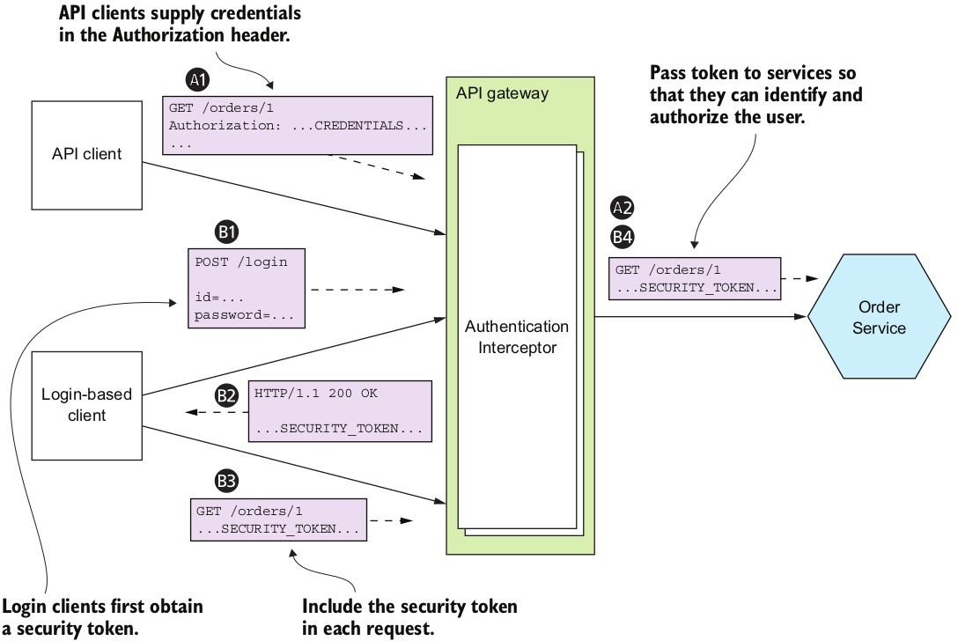
Access Token Pattern
L’API gateway est le point d'entrée unique pour les demandes des clients. Il authentifie les requêtes et les transmet à d'autres services, qui peuvent à leur tour appeler d'autres services.

Slide 298
Propagation de jeton
L'extension quarkus-oidc-token-propagation fournit les filtres REST nécessaires pour propager automatiquement le jeton OIDC de la requête entrante vers les appels REST sortants
AccessTokenRequestFilter propage le jeton Bearer présent dans la requête en cours ou le jeton acquis avec Authorization Code Flow
JsonWebTokenRequestFilter fournit la même fonctionnalité, mais se concentre sur JWT

Slide 299
Enregistrement du filtre AccessToken
@RegisterRestClient @RegisterProvider(AccessTokenRequestFilter.class) @Path("/")
public interface ProtectedResourceService {
@GET
String getUserName();
}
Ou automatiquement si configuration suivante :
quarkus.oidc-token-propagation.register-filter=true quarkus.oidc-token-propagation.json-web-token=false

Slide 300
Enregistrement
JsonWebTokenRequestFilter
@RegisterRestClient @JsonWebToken @Path("/")
public interface ProtectedResourceService {
@GET
String getUserName();
}
Ou
@RegisterRestClient @RegisterProvider(JsonWebTokenRequestFilter.class) @Path("/")
public interface ProtectedResourceService {
@GET
String getUserName();
}
Ou automatiquement si ces 2 propriétés sont positionnées à true
quarkus.oidc-token-propagation.register-filter quarkus.oidc-token-propagation.json-web-token
Atelier 6.3 Propagation du jeton

Slide 301
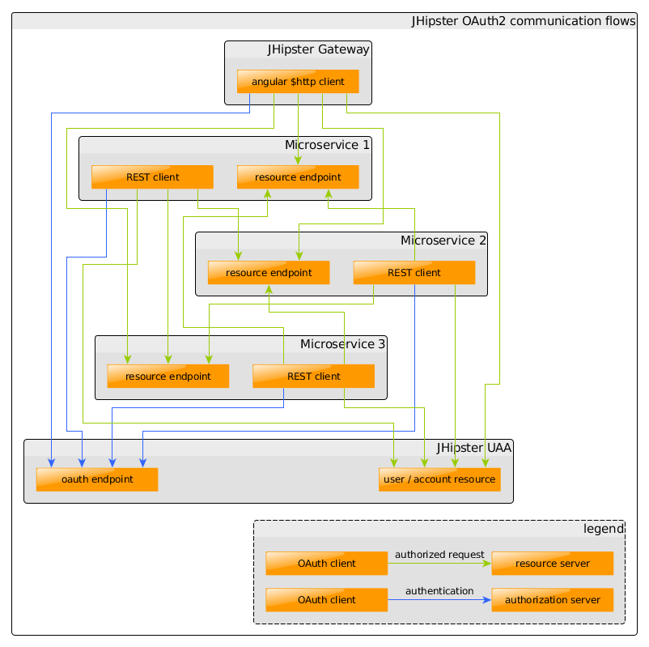

Slide 302
Oidc-Client
L'extension quarkus-oidc-client fournit un OidcClient réactif qui peut être utilisé pour acquérir des jetons à l'aide des grant type client_credentials (défaut) ou password et actualiser les jetons à l'aide du grant type refresh_token.
OidcClient est initialisé avec l'URL du fournisseur de jeton (qui peut être découverte automatiquement ou configurée manuellement)

Slide 303
Configurations du endpoint
# Découverte automatique
quarkus.oidc-client.auth-server-url= http://localhost:8180/realms/quarkus
# Configuration manuelle
quarkus.oidc-client.discovery-enabled=false quarkus.oidc-client.token-path=
http://localhost:8180/realms/quarkus/protocol/openid-connec t/token
quarkus.oidc-client.grant.type=password
quarkus.oidc-client.grant-options.password.username=alice quarkus.oidc-client.grant-options.password.password=alice

Slide 304
Utilisation directe du OidcClient
@Path("/service")
public class OidcClientResource {
@Inject OidcClient client;
volatile Tokens currentTokens; @PostConstruct
public void init() {
currentTokens = client.getTokens().await().indefinitely();
}
@GET
public String getResponse() {
Tokens tokens = currentTokens;
if (tokens.isAccessTokenExpired()) {
tokens = client.refreshTokens(tokens.getRefreshToken()).await().indefinitely();
currentTokens = tokens;
}
// Use tokens.getAccessToken() to configure MP RestClient Authorization header/etc
}
}

Slide 305
Accès au jeton
@Path("/service")
public class OidcClientResource {
@Inject Tokens tokens;
@GET
public String getResponse() {
// Get the access token, which might have been refreshed. String accessToken = tokens.getAccessToken();
// Use the access token to configure MP RestClient Authorization header/etc
}
}

Slide 306
Utilisation dans le RestClient
Extensions : quarkus-oidc-client-reactive-filter ou quarkus-oidc-client-filter
Les extensions fournissent OidcClientRequestReactiveFilter ou OidcClientRequestFilter qui peuvent être appliqués à une interface RestClient
@RegisterRestClient @RegisterProvider(OidcClientRequestReactiveFilter.class) @Path("/")
public interface ProtectedResourceService {
@GET
Uni<String> getUserName();
}

Slide 307
Configuration pour client-credentials
quarkus.oidc-client.grant.type=client
quarkus.oidc-client.auth-server-url=http://localhost:32802/realms/quarkus
quarkus.oidc-client.client-id=quarkus-app
quarkus.oidc-client.credentials.secret=secret

Slide 308
Container
Construction d’images
Déploiement vers Kubernetes

Slide 309
Introduction
Quarkus fournit des extensions pour construire (et pousser) des images de conteneurs. Actuellement, il prend en charge :
Jib : container-image-jib
Image optimisée nécessitant pas d’installation de docker.
Cache des librairies quarkus
Docker : container-image-docker
Image construite à partir des Dockerfiles générés
OpenShift: container-image-openshift
Téléchargement de l’artefact et construction sur le cluster
BuildPack : container-image-buildpack Construction à partir des sources en utilisant la technologie build-pack

Slide 310
Commandes
Construction :
quarkus build -Dquarkus.container-image.build=true
./mvnw clean package -Dquarkus.container-image.build=true
Push
quarkus build -Dquarkus.container-image.push=true
./mvnw clean package -Dquarkus.container-image.push=true
Atelier 8.1 Construction d’image

Slide 311
Container
Construction d’images
Déploiement vers Kubernetes

Slide 312
Introduction
Quarkus offre la possibilité de générer automatiquement des ressources Kubernetes basées sur des valeurs par défaut et une configuration fournie par l'utilisateur
Supporte Kubernetes, OpenShift, Knative
Capable de déployer les services après avoir créer le container et l’avoir pousser dans un registre

Slide 313
Exemple jib
Extensions : kubernetes,jib
quarkus create app org.acme:kubernetes-quickstart \
--extension=resteasy-reactive,kubernetes,jib quarkus build
=> Création de kubernetes.json et kubernetes.yml dans le répertoire target/kubernetes contenant une ressource Deployment et une ressource Service
Ils utilisent une image par défaut yourDockerUsername/<artifactId>:<version> qui peut être personnalisée par :
quarkus.container-image.group,quarkus.container- image.name et quarkus.container-image.tag

Slide 314
Autres configuration
quarkus.kubernetes.namespace :
Spécification du namespace
quarkus.container-image.registry :
L’adresse du registre
quarkus.kubernetes.name, quarkus.kubernetes.version et
quarkus.kubernetes.part-of :
Les labels recommandés
quarkus.kubernetes.labels.foo :
Un label personnalisé
quarkus.kubernetes.annotations.foo
Annotation personnalisée
quarkus.kubernetes.replicas
Le nombre de réplique

Slide 315
Variables d’environnement
Kubernetes propose plusieurs façons de définir les variables d'environnement :
paires clé/valeur
importer toutes les valeurs d'un Secret ou d'un ConfigMap
interpoler une seule valeur identifiée par un champ donné dans un Secret ou ConfigMap
interpoler une valeur à partir d'un champ au sein de la même ressource

Slide 316
Exemples
# Clé valeur
quarkus.kubernetes.env.vars.my-env-var=foobar
# A partir d’un secret
quarkus.kubernetes.env.secrets=my-secret,my-other-secret # Un valeur d’un secret quarkus.kubernetes.env.mapping.foo.from-secret=my-secret quarkus.kubernetes.env.mapping.foo.with-key=keyName
# Toutes les valeur d’une ConfigMap
quarkus.kubernetes.env.configmaps=my-config-map,another-config-map
# Une valeur d’une ConfigMap quarkus.kubernetes.env.mapping.foo.from-configmap=my-configmap quarkus.kubernetes.env.mapping.foo.with-key=keyName
# A partir d’un champ de la ressource
quarkus.kubernetes.env.fields.foo=metadata.name

Slide 317
Montage de volume
# Montage du volume my-volume vers le chemin /where/to/mount
quarkus.kubernetes.mounts.my-volume.path=/where/to/mount
# Volume secret
quarkus.kubernetes.secret-volumes.my-volume.secret-name=my-secret
# Volume ConfigMap
quarkus.kubernetes.config-map-volumes.my-volume.config-map-name=my- secret

Slide 318
Configuration applicative
La configuration applicative externe (SmallRye Config) s’effectue généralement en
Définissant un volume
Montant le volume
Créer une variable d’environnement SMALLRYE_CONFIG_LOCATIONS
Quarkus fournit des raccourcis avec 2 propriétés de configuration :
quarkus.kubernetes.app-secret=<nom du secret contenant la config> quarkus.kubernetes.app-config-map=<nom du ConfigMap contenant la config>

Slide 319
Readiness et Liveness probes
Nécessite l’extension :
quarkus-smallrye-health
Les valeurs des sondes sont déterminées par les propriétés :
quarkus.smallrye-health.root-path, quarkus.smallrye-health.liveness-path et
quarkus.smallrye-health.readiness-path
D’autres propriétés peuvent être configurées :
quarkus.kubernetes.readiness-probe.initial-delay=20s quarkus.kubernetes.readiness-probe.period=45s

Slide 320
Extensions pour les distributions Kubernetes
Quarkus fournit également des extensions pour des distributions Kubernetes de développement :
quarkus-minikube
quarkus-kind
Atelier 8.2 Création et déploiement de ressources Kubernetes

Slide 321
Mise en place Développement distant
Pour le mettre en place certaines propriétés doivent être configurées :
quarkus.package.type=mutable-jar quarkus.live-reload.password=changeit
quarkus.live-reload.url=http://my.cluster.host.com:8080
L’application est ensuite construite :
./mvnw clean package
Avant de démarrer l’application sur l’hôte distant, positionner la variable d’environnement QUARKUS_LAUNCH_DEVMODE
QUARKUS_LAUNCH_DEVMODE=true
Ensuite, connecter l’agent local à l'hôte distant via :
./mvnw quarkus:remote-dev -Dquarkus.live-reload.url=http://my-remote- host:8080

Slide 322
Observabilité
Healthcheck
OpenTracing
Métriques
Centralisation des ressources

Slide 323
Introduction
Quarkus utilise SmallRye Health, une implémentation de la spécification MicroProfile Health qui permet de fournir des informations sur l’état de l’application.
Typiquement, les sondes utilisées par Kubernetes.

Slide 324
Mise en place
Extension : smallrye-health
Les endpoints REST suivants sont alors exposés :
/q/health/live : L’application s’exécute
/q/health/ready : L’application est prête à répondre aux requêtes
/q/health/started : L’application est démarré
/q/health : Agrège toutes les vérifications de santé implémentées dans l’application

Slide 325
Création de Health Check
Les tests de santé sont implémentés par des beans implémentant l’interface HealthCheck et annotés avec :
@Readiness
@Liveness
Ou @Startup
L’interface définit une méthode :
public HealthCheckResponse call()
Certaines extensions fournissent déjà leur « health check » : Exemple agroal pour les sources de données

Slide 326
Exemple
@Liveness
@ApplicationScoped
public class DataHealthCheck implements HealthCheck {
@Override
public HealthCheckResponse call() {
return HealthCheckResponse.named("Health check with data")
.up()
.withData("foo", "fooValue")
.withData("bar", "barValue")
.build();
}
}

Slide 327
Observabilité
Healthcheck
OpenTracing
Métriques
Centralisation des ressources

Slide 328
Tracing distribué
Le tracing distribué consiste à être capable de suivre le cheminement des requêtes traversant plusieurs micro- services.
Quarkus propose 2 extensions basées sur :
OpenTelemetry / Recommandé
OpenTracing / Déprécié
<dependency>
<groupId>io.quarkus</groupId>
<artifactId>quarkus-opentelemetry</artifactId>
</dependency>

Slide 329
Configuration typique
quarkus.opentelemetry.enabled=true
quarkus.opentelemetry.tracer.exporter.otlp.endpoint=http://localhost:4317
quarkus.opentelemetry.tracer.sampler=on
quarkus.opentelemetry.tracer.exporter.otlp.protocol=grpc
Exporter possible vers :
  Jaeger
  Tempo
  Grafana Cloud
  Honeycomb
  Zipkin (via compatibilité)

Slide 330
Tracing
Les appels REST sont automatiquement tracés dès lors que l’extension quarkus-opentelemetry est activée.
Chaque requête HTTP (entrante et sortante) est alors instrumentée, et les traces sont exportées vers le collecteur configuré.
On peut ajouter des tracing supplémentaire :
Appel d’une méthode service : l’annoter avec @WithSpan
Jdbc : extension quarkus-opentelemetry-jdbc
Kafka : extension quarkus-opentelemetry-kafka
MongoDB : extension quarkus-opentelemetry-mongodb

Slide 331
Observabilité
Healthcheck
OpenTracing
Métriques
Centralisation des ressources

Slide 332
Agrégation de métriques
Quarkus offre du support pour :
Micrometer/Prometheus
Permet le développement de métriques personnalisés et l’utilisation de métriques fournies par certaines extensions Quarkus Méthode recommandée
Extension :
micrometer-registry-prometheus
SmallRye Metrics une implémentation de la spécification MicroProfileMetrics
Extension :
smallrye-metrics

Slide 333
Micrometer
Micrometer est une librairie qui fournit un mécanisme d'enregistrement pour les métriques et les types de métriques de base (Counter, Gauge, Timer, etc.).
Une application (ou une bibliothèque) peut enregistrer un type de metrique avec un MeterRegistry.
Ces métriques sont ensuite exploitées par un système de monitoring comme Prometheus

Slide 334
Extensions
Quarkus fournit donc :
quarkus-micrometer qui fournit l’intégration à Micrometer
micrometer-registry-prometheus qui intègre Prometheus
D’autres extensions intégrant d’autres systèmes de monitoring existent : micrometer-registry-azure-monitor, micrometer- registry-datadog, micrometer-registry-graphite,
micrometer-registry-influx, micrometer-registry-jmx, ...

Slide 335
Métriques automatiquement générés
L'extension Micrometer génère automatiquement des métriques selon les conventions de nommage de Prometheus :
http_server_requests_seconds_count
http_server_requests_seconds_sum
http_server_requests_seconds_max
Des étiquettes permettant des agrégations sont ajoutées : la méthode HTTP (GET, POST, etc.), le code de statut (200, 302, 404, etc.)
Les métriques concernant la JVM sont également générés automatiquement

Slide 336
Extensions instrumentalisées
La plupart des extensions Quarkus peuvent être instrumentalisées par Micrometer.
Pour cela, il suffit d’activer les métriques dans la configuration.
Par exemple :
quarkus.datasource.metrics.enabled=true

Slide 337
Métrique personnalisé
La création de son propre métrique nécessite :
Définir un nom respectant les conventions MicroMeter
Définir les tags utilisés pour les agrégations
S’injecter MeterRegistry
Y définir une Jauge, un compteur, une valeur résumé, un Timer (Gauge, Counter, Summaries, Timers)

Slide 338
Exemple Jauge
@Path("/example") @Produces("text/plain")
public class ExampleResource {
private final MeterRegistry registry; LinkedList<Long> list = new LinkedList<>();
// Création de la gauge ExampleResource(MeterRegistry registry) {
this.registry = registry;
registry.gaugeCollectionSize("example.list.size", Tags.empty(), list);
}
@GET
@Path("gauge/{number}")
public Long checkListSize(long number) { if (number == 2 || number % 2 == 0) {
list.add(number);
} else {
try {
number = list.removeFirst();
} catch (NoSuchElementException nse) { number = 0; }
}
return number;
}
}

Slide 339
Exemple (2)
curl http://localhost:8080/example/gauge/1 curl http://localhost:8080/example/gauge/2 curl http://localhost:8080/example/gauge/4 curl http://localhost:8080/q/metrics
curl http://localhost:8080/example/gauge/6 curl http://localhost:8080/example/gauge/5 curl http://localhost:8080/example/gauge/7 curl http://localhost:8080/q/metrics
Les URLs /q/metrics affichent (au format texte) la valeur de example_list_size
Typiquement ces URLs sont exécutées par Prometheus qui connecté à un Grafana permet d’afficher de beaux graphiques

Slide 340
Observabilité
Healthcheck
OpenTracing
Métriques
Centralisation des ressources

Slide 341
Centralisation des logs
L’extension logging-gelf permet de configurer un handler pour envoyer les logs sur un endpoint UDP sur un port particulier.
quarkus.log.handler.gelf.enabled=true quarkus.log.handler.gelf.host=localhost quarkus.log.handler.gelf.port=12201
Il suffit alors de s’équiper d’une solution comme ElasticStack, Graylog ou FluentD pour injecter les traces dans une pipeline de transformation ou de normalisation qui les stocke dans des index offrant des fonctionnalités de recherche
Atelier 8.3 Monitoring

Slide 342
Annexes
OAuth2
Concept Kubernetes Ressources Kubernetes

Slide 343
Rôles du protocole
Le Client est l’application qui essaie d’accéder au compte utilisateur. Elle a besoin d’obtenir une permission de l’utilisateur pour le faire.
Le serveur de ressources est l’API utilisée pour accéder aux ressources protégées
Le serveur d’autorisation est le serveur qui autorise un client a accéder aux ressources en lui fournissant un jeton. Il peut demander l’approbation de l’utilisateur
L’utilisateur est la personne qui donne accès à certaines parties de son compte
Rq : Un participant du protocole peut jouer plusieurs rôles

Slide 344
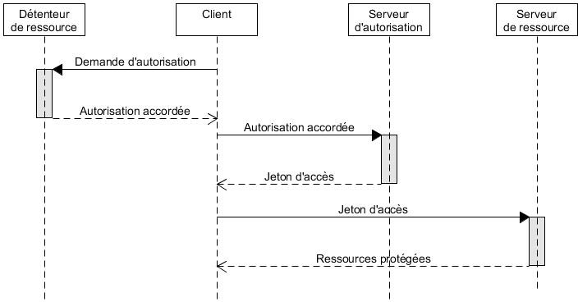

Slide 345
Scénario
Pré-enregistrer le client auprès du service d’autorisation (=> client ID et un secret)
Obtenir l’autorisation de l’utilisateur. (4 types de grant)
Obtention du token (date d’expiration)
Appel de l’API pour obtenir les informations voulues en utilisant le token
Validation du token par le serveur de ressource

Slide 346
Enregistrement du client
Le protocole ne définit pas comment l’enregistrement du client doit se faire mais définit les paramètres d’échange.
Le client doit fournir :
Application Name: Le nom de l’application
Redirect URLs: Les URLs du client pour recevoir le code d’autorisation et le jeton d’accès
Grant Types : Les types d’autorisations utilisables par le client
Scopes : paramètre utilisé pour limiter les droits d’accès d’un client
Javascript Origin (optionnel): Le host autorisé à accéder aux ressources via XMLHttpRequest
Le serveur répond avec :
Client Id:
Client Secret: Clé devant rester confidentielle

Slide 347
OAuth2 Grant Type
Différents moyens afin que l’utilisateur donne son accord : les grant types
authorization code : Approbation de l’utilisateur sur le serveur d’autorisation et échange d’un code d’autorisation avec le client
implicit : Jeton fourni directement. Certains serveurs interdisent de mode
password : Le client fournit les crédentiels de l’utilisateur
client credentials : Les crédentiels client suffise

Slide 348
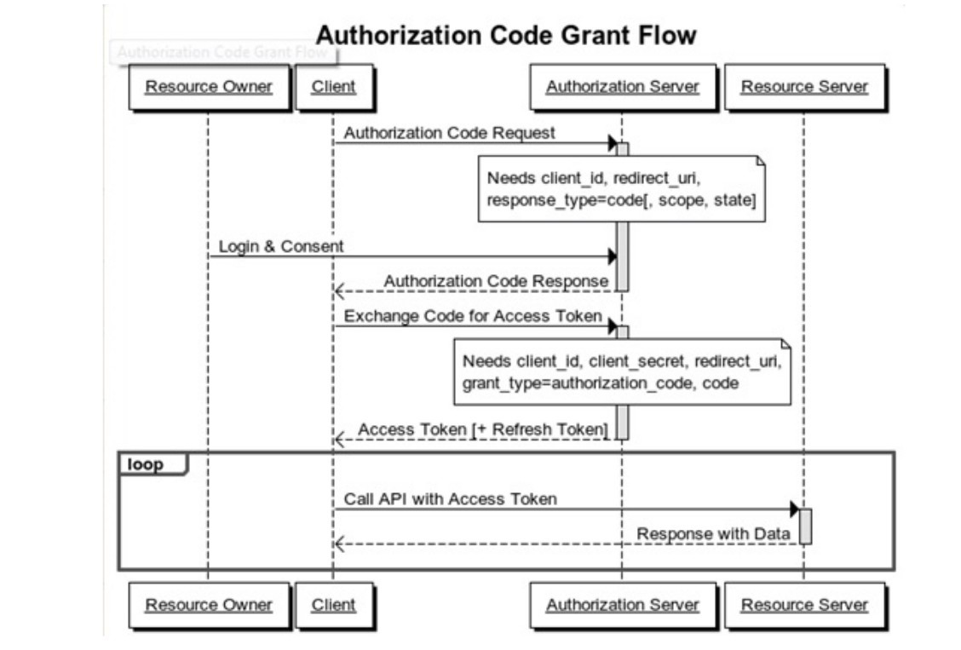
Authorization Code

Slide 349
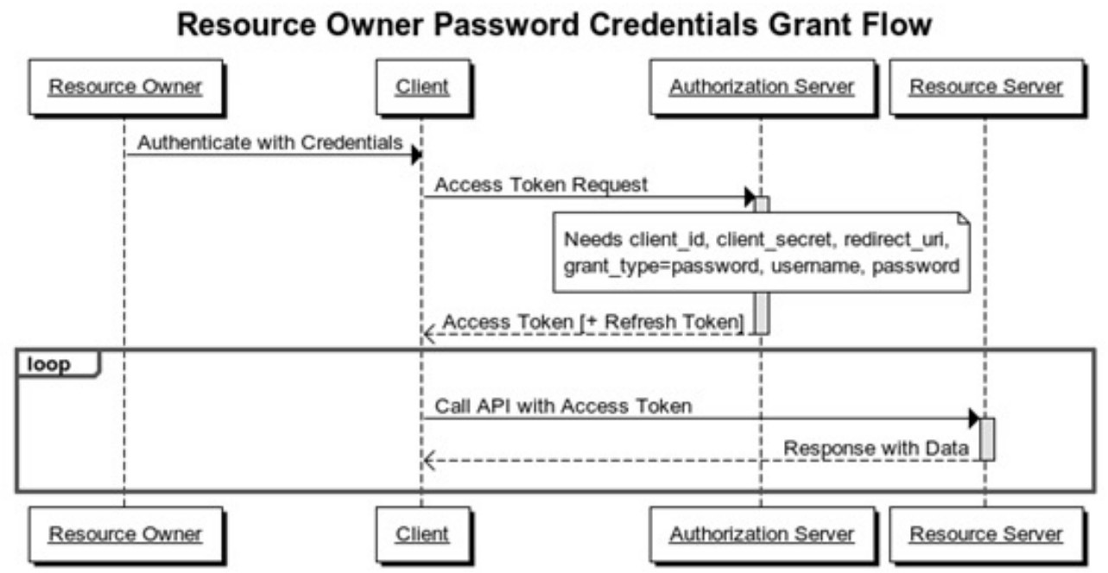
Password Grant

Slide 350
OpenAPI
Ajouter l’extension 'quarkus-smallrye- openapi'
Une documentation OpenAPI est disponible à
http://localhost:8080/q/openapi
L’interface swagger-ui est également accessible (par défaut en mode dev et en mode production si
quarkus.swagger-ui.always-include=true)
à :
http://localhost:8080/q/swagger-ui

Slide 351
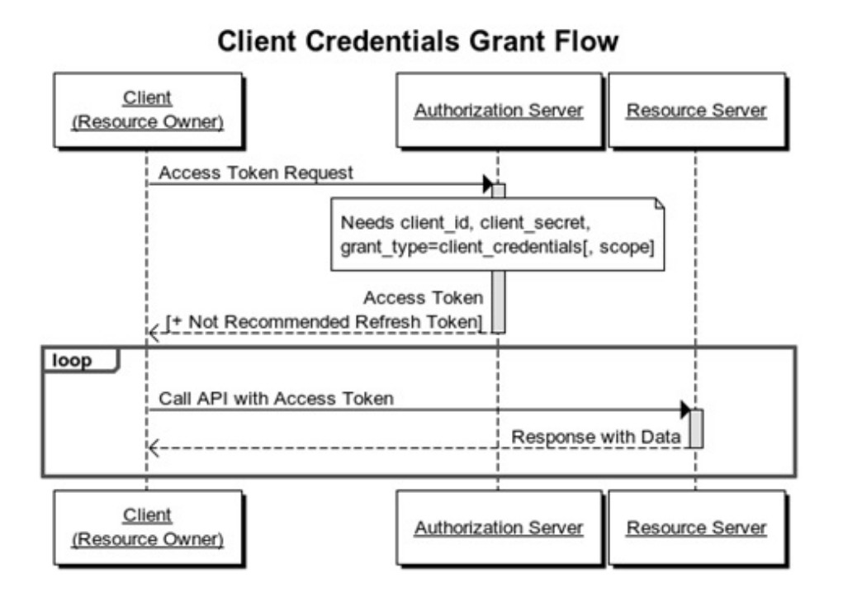
Client Credentials

Slide 352
Tokens
Les Tokens sont des chaînes de caractères aléatoire générées par le serveur d’autorisation
Les jetons sont ensuite présents dans les requêtes HTTP et contiennent des informations sensibles => HTTPS
Il y a 2 types de token
Le jeton d’accès: Il a une durée de vie limité.
Le Refresh Token: Délivré avec le jeton d’accès. Il est renvoyé au serveur d’autorisation pour renouveler le jeton d’accès lorsqu’il a expiré

Slide 353
Usage du jeton
Le jeton est passé à travers 2 moyens :
Les paramètres HTTP. (Les jetons apparaissent dans les traces du serveur)
L’entête d’Authorization
GET /profile HTTP/1.1 Host: api.example.com
Authorization: Bearer MzJmNDc3M2VjMmQzN

Slide 354
Validation du jeton
Lors de la réception du jeton, le serveur de ressource doit valider l’authenticité du jeton et extraire ses informations différentes techniques sont possibles
Appel REST vers le serveur d’autorisation
Utilisation de JWT et validation via clé privé ou clé publique

Slide 355
JWT
JSON Web Token (JWT) est un standard ouvert défini dans la RFC 75191.
Il permet l'échange sécurisé de jetons (tokens) entre plusieurs parties.
La sécurité consiste en la vérification de l’intégrité des données à l’aide d’une signature numérique. (HMAC ou RSA).
Dans le cadre d’une application REST SpringBoot, le jeton contient les informations d’authentification d’un user : Subject + Rôles
Différentes implémentations existent en Java (io.jsonwebtoken,...)

Slide 356
Annexes
OAuth2
Concept Kubernetes
Compléments sur les ressources
Kubernets

Slide 357
Auto-correctif
Kubernetes va TOUJOURS essayer de diriger le cluster vers son état désiré.
Moi: «Je veux que 3 instances de Redis toujours en fonctionnement."
Kubernetes: «OK, je vais m'assurer qu'il y a toujours 3 instances en cours d'exécution. "
Kubernetes: «Oh regarde, il y en a un qui est mort. Je vais essayer d'en créer un nouveau. "

Slide 358
Fonctionnalités applicatives
Scaling automatique
Déploiements Blue/Green
Démarrage de jobs planifiés
Gestion d’application Stateless et Stateful
Méthodes natives pour la découverte de services
Intégration et support d’applications fournies par des tiers (Helm)

Slide 359
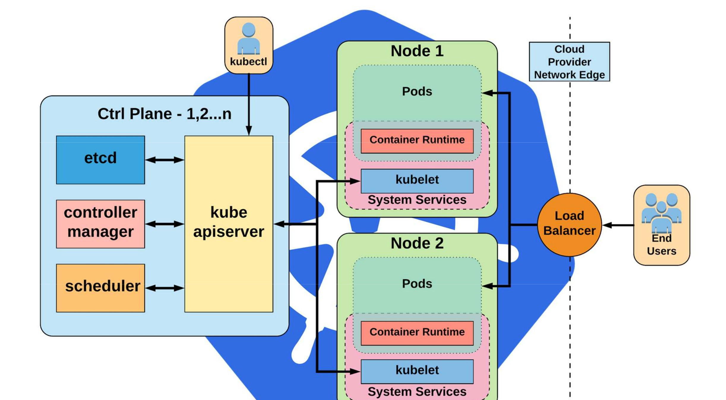
pod = 1 ou plusieurs conteneurs co-localisés
Architecture cluster
3
62

Slide 360
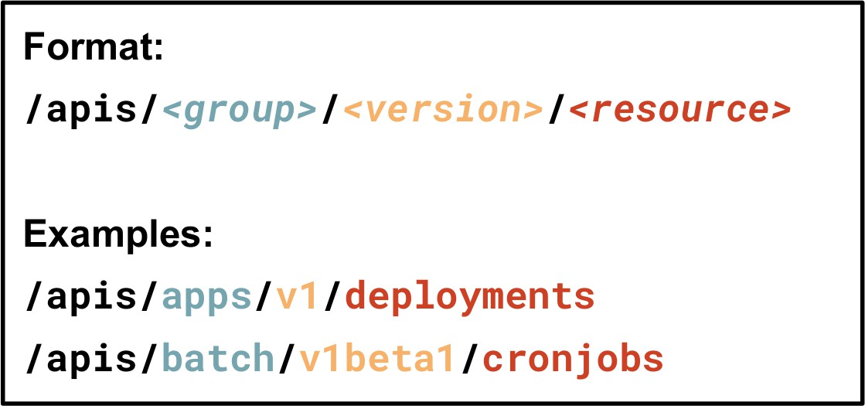
API
L’interaction se fait par une API Rest très riche.
L’API est très cohérente et tous les appels suivent le même format
L’outil kubectl et le format yaml sont les plus appropriés pour effectuer les requêtes REST

Slide 361
Principes
L’API est une API Rest, elle permet principalement des opérations CRUD sur des ressources
En partculier, le client kubectl propose les commandes :
create : Créer une ressource
get : Récupérer une ressource
edit/set : Mise à jour d’une ressources
delete : Suppression d’une ressource

Slide 362
Ressources applicatives
Les principales ressources d’une application sont :
deployment : Un déploiement, les déploiements font référence à des ReplicaSet, ils peuvent être historisés
replicaSet : Ils définissent le nombre d’instances maximales pour une image de conteneur applicative
pod : Ce sont des conteneurs qui s’exécutent, ils sont distribués sur les nœuds par le scheduler de Kubernetes
service : Ce sont des point d’accès stable à un service applicatif

Slide 363
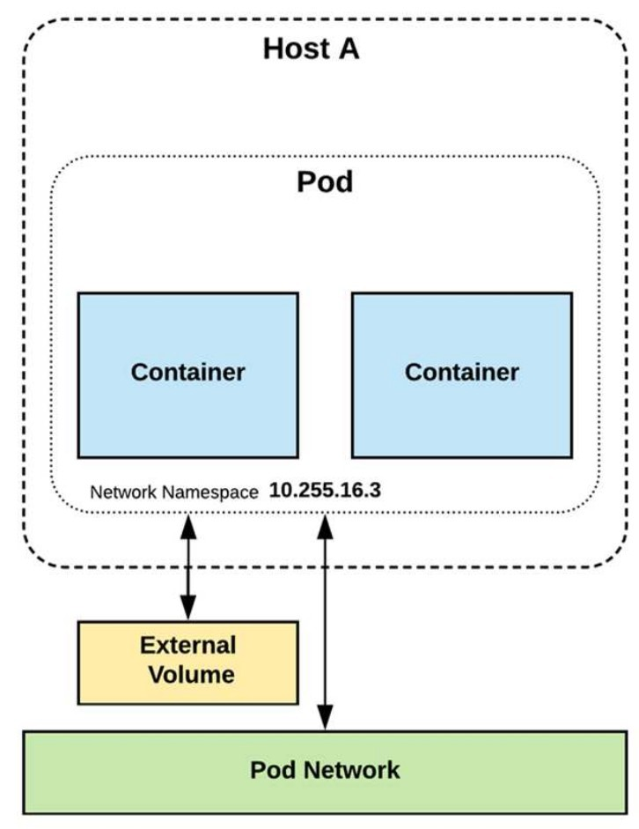
pod
Un pod est la plus petite unité de travail
Un pod regroupe un ou plusieurs conteneurs qui partagent :
Une adresse réseau
Les mêmes volumes
Les pods sont éphémères. Ils disparaissent lorsqu’ils :
Sont terminés
Ont échoués
Sont expulsés par manque de ressources

Slide 364
Services
Un service est une méthode unifiée d'accès aux charges de travail exposées des pods.
Ressource durable. Les services ne sont pas éphémères :
IP statique du cluster
Nom DNS statique (unique à l’intérieur d’un espace de nom)

Slide 365
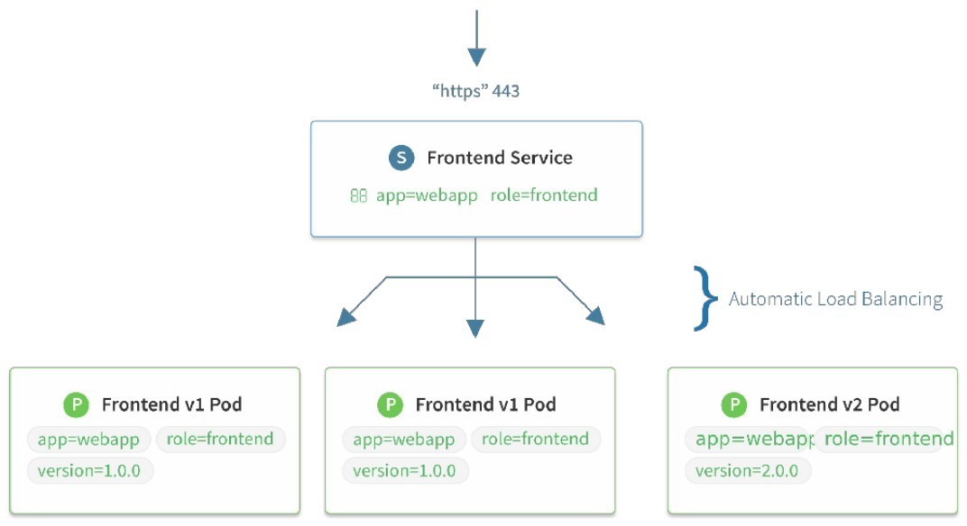
Service

Slide 366
Ressource deployment
Exemple description d’un déploiement:
apiVersion: apps/v1 kind: Deployment spec:
replicas: 1 spec:
containers:
- image: dthibau/annuaire name: annuaire
A partir de ce type de fichier .yml, on peut créer la ressource via :
kubectl create -f ./my-manifest.yaml

Slide 367
Exemple service
Un service nommé my-service qui représente tous les pods ayant le label app=MyApp et qui mappe son port 80 vers le port 80 des pods
kind: Service apiVersion: v1 metadata:
name: my-service
spec:
selector:
app: MyApp
ports:
- protocol: TCP
port: 80
targetPort: 80

Slide 368
Type de service
Un service peut avoir plusieurs types :
ClusterIP (défaut) : Expose le service sur une IP interne au cluster. Le service n’est pas accessible de l’extérieur
NodePort : Expose le service sur un port statique créé automatiquement sur chaque nœud du cluster. Le service est accessible de l’extérieur via
<ClusterIP>:<NodePort>
LoadBalancer : Expose le service en externe à l'aide de l'équilibreur de charge d'un fournisseur de cloud.
ExternalName : Mappe le service au contenu du champ
externalName (par exemple foo.bar.example.com),

Slide 369
Commandes kubectl
get : Afficher 1 ou plusieurs ressources
describe : Afficher les détails sur une ou plusieurs ressources create : Crée une ressource à partir d'un fichier ou de stdin. set : Mettre à jour des attributs sur une ressource
edit : Éditer une ressource
delete : Supprimer des ressources
logs : Afficher les logs d’un container
expose : Exposer un déploiement en tant que service
execute : Exécuter une image particulière sur le cluster
attach : S’attacher à un container qui s’exécute
exec : Exécuter une commande dans un container
port-forward : Forward un ou plusieurs ports d’un pod
cp : Copier des fichiers entre conteneurs
auth : Inspecter les autorisations
...

Slide 370
Exemples
# Affiche les paramètres fusionnés de kubeconfig
kubectl config view
# Liste tous les services du namespace par défaut kubectl get services
# Liste tous les pods de tous les namespaces
kubectl get pods --all-namespaces # Description complète d’un pod kubectl describe pods my-pod
# Supprime les pods et services ayant le noms "baz" kubectl delete pod,service baz
# Affiche les logs du pod (stdout) kubectl logs my-pod
# S’attacher à un conteneur en cours d'exécution kubectl attach my-pod -i
# Exécute une commande dans un pod existant (un seul conteneur) kubectl exec my-pod -- ls /
# Visualiser la consommation mémoire et CPU des pods kubectl top pod
# Écoute le port 5000 de la machine locale et forwarde vers le port 6000 de my-pod kubectl port-forward my-pod 5000:6000

Slide 371
La commande apply
Dans la pratique, la commande apply avec en paramètre un fichier .yml décrivant la ressource est la plus adaptée pour des déploiements via kubectl :
Elle peut créer ou modifier la ressource
Les fichiers .yml décrivant les ressources à déployer sont committé, versionnés dans le dépôt des sources
kubectl apply -f ./my-manifest.yaml

Slide 372
Déploiement
La ressource deployment permet de manipuler un ensemble de Replicaset (ensemble de conteneurs répliqués)
Les principales actions que l’on peut faire sur un déploiement sont :
Le rollout: Création/Mise à jour entraînant la création des pods en arrière-plan
Le rollback: Permet de revenir à une ancienne version des
ReplicaSets
La scalabilité horizontale : Permet de mettre en échelle l’application horizontalement
La mise en pause
La suppression de vielles versions

Slide 373
Commandes de déploiement
kubectl
# Mettre à jour une image dans un déploiement existant # Enregister la mise à jour
kubectl set image deployment/nginx-deployment nginx=nginx:1.9.1 –record
# Regarder le statut d’un rollout
kubectl rollout status deployment/nginx-deployment
# Obtenir l’historique des révisions
kubectl rollout history deployment/nginx-deployment
# Roll-back sur la version précédente
kubectl rollout undo deployment/nginx-deployment
# Scaling
kubectl scale deployment/nginx-deployment --replicas=10

Slide 374
Scheduler et Workload
Les actions de l’API sont souvent asynchrones
Pour Kubernetes, ces ordres sont considérés
comme des workloads à exécuter via le scheduler.
Les workload sont visibles via l’API, elles comportent 2 blocs de données :
spec : La spécification de la ressource
status : Est géré par Kubernetes et décrit l'état actuel de l'objet et son historique.

Slide 375
Autres ressources du cluster
ClusterRole : Rôle avec permissions sur l’API
VolumePersistant : Système de stockage
PersistentVolumeClaims : Demande d’usage d’un volume persistant
ConfigMaps : Stockage clé-valeur pour la configuration
Secrets : Stockage de crédentiels

Slide 376
Namespace
Kubernetes prend en charge plusieurs clusters virtuels soutenus par le même cluster physique.
Ces clusters virtuels sont appelés espaces de noms.
Les noms des ressources doivent être uniques dans un espace de noms, mais pas entre les espaces de noms.
Chaque ressource Kubernetes ne peut être que dans un seul namespace
Les namespaces sont généralement utilisés dans des clusters utilisés par différentes équipes

Slide 377
Labels et sélecteurs
Les labels sont des paires clé / valeur attachées à des objets, tels que des pods, des services, des déploiements
Ils sont utilisés pour organiser et sélectionner des sous- ensembles d'objets.
Les sélecteurs permettent de rechercher des objets ayant des labels spécifiques.
Il y a 2 types de sélecteurs: égalité ou ensemble.
Ils sont utilisés par les opérations LIST et WATCH de l’API
Les services et les ReplicaSet utilisent les labels et les sélecteurs pour sélectionner les pods

Slide 378
Annotations
Les annotations (metadata) permettent d’attacher des métadonnées arbitraires non identifiables à des objets.
– Les clients tels que les outils et les bibliothèques peuvent récupérer ces métadonnées.

Slide 379
Écosystème Kubernetes
De nombreux outils peuvent complétés une installation cœur de Kubernetes :
CoreDNS : Permet de déclarer dans un DNS interne les services (qui deviennent accessibles via leur nom)
Helm : Système de gestion de package permettant d’automatiser l’installation d’autres outils (ressources Kubernetes)
Promotheus : Monitoring du cluster, généralement associé à Grafana
Ingress : Permettant d’exposer les services à l’extérieur du cluster
Istio : Maillage de service (services mesh), gère les communications inter-pods

Slide 380
Distribution Kubernetes
Kubernetes est disponible en OpenSource mais une installation nécessite encore beaucoup d’expertise … et beaucoup de ressources
Kubernetes est donc proposé par les acteurs du cloud
Amazon Elastic Container Service for Kubernetes
– Azure Kubernetes Services
Google Kubernetes Engine
Digital Ocean
…
Il est également disponible en version « dev » mono-nœud : microk8s, minikube, kind
Des versions en ligne comme : https://labs.play-with-k8s.com/
L’outil Rancher permet de gérer graphiquement plusieurs installation
Terraform permet de provisionner des cluster (et services) as Code
383
TP : Déploiement image, puis stack sur minikube

Slide 381
Annexes
OAuth2
Concept Kubernetes
Ressources Kubernetes

Slide 382
Limites Mémoire et CPU des pods
Il est possible de positionner les limites mémoires et CPU des containers d’une ressource de déploiement
Les exploitants peuvent également définir ces limites au niveau d’un namespace.
containers:
- name: memory-demo-ctr
image: polinux/stress
resources:
limits: #Max
memory: "200Mi"
cpu : "1"
requests: #Min
memory: "100Mi"
cpu : "0.5"

Slide 383
QoS
Il est possible d’affecter des classes de Qualité de Service (QoS) aux pods.
Kubernetes utilisent ces QoS pour programmer ou supprimer des pods
3 classes existent :
Guaranteed : Tous les containers du pod ont définis la mémoire et le CPU à une unique valeur (request = limits)
Burstable : La condition Guaranteed n’est pas respecté mais au moins 1 des container spécifie une limite mémoire ou CPU
BestEffort : Les containers n’ont pas défini de limite mémoire et CPU

Slide 384
Exemple Guaranteed
apiVersion: v1 kind: Pod metadata:
name: qos-demo namespace: qos-example
spec:
containers:
- name: qos-demo-ctr
image: nginx
resources:
limits:
memory: "200Mi"
cpu: "700m"
requests:
memory: "200Mi"
cpu: "700m"
kubectl get pod qos-demo --namespace=qos-example --output=yaml

Slide 385
Conséquences
Le scheduler attribue des pods guaranteed uniquement aux nœuds qui disposent de suffisamment de ressources
Le scheduler ne pourra pas garantir que les pods Burstable soient placés sur des nœuds disposant de suffisamment de ressources.
Il n'est pas garanti que les pods BestEffort soient placés sur des pods disposant de suffisamment de ressources pour eux.
N’ayant pas de limites, ils peuvent créer des problèmes pour les autres pods

Slide 386
Utilisation de volumes
Un volume permet de monter de nouveaux répertoires dans les container d’un pod.
Un volume est conservé pendant tout la vie du pod (même si ces containers redémarrent)
Le volume est persistant si il survit à un redémarrage du pod (ou même du nœud)

Slide 387
Utilisation de volume
apiVersion: v1 kind: Pod metadata:
name: redis spec:
containers:
name: redis image: redis
volumeMounts:
- name: redis-storage mountPath: /data/redis
volumes:
name: redis-storage emptyDir: {}
=> Un nouveau répertoire vide est disponible dans le conteneur Redis, il peut y lire et y écrire, d’autres containes du pod pourraient monté cet espace de stockage sur d’autres répertoires

Slide 388
Volume persistant
L’utilisation d’un volume persistant nécessite :
Un administrateur crée un PersistentVolume
correspondant à un stockage physique.
Le développeur créé un PersistentVolumeClaim qui est automatiquement associé à un PersistentVolume.
Un pod utilise le PersistentVolumeClaim pour le stockage

Slide 389
PeristentVolume
apiVersion: v1
kind: PersistentVolume metadata:
name: task-pv-volume labels:
type: local spec:
storageClassName: manual capacity:
storage: 10Gi
accessModes:
- ReadWriteOnce hostPath:
path: "/mnt/data"

Slide 390
PersistentVolumeClaim
apiVersion: v1
kind: PersistentVolumeClaim metadata:
name: task-pv-claim
spec:
storageClassName: manual accessModes:
- ReadWriteOnce
resources: requests:
storage: 3Gi

Slide 391
apiVersion: v1 kind: Pod metadata:
Pod
name: task-pv-pod spec:
volumes:
name: task-pv-storage persistentVolumeClaim:
claimName: task-pv-claim
containers:
name: task-pv-container image: nginx
ports:
  containerPort: 80 name: "http-server"
volumeMounts:
  mountPath: "/usr/share/nginx/html" name: task-pv-storage

Slide 392
ReplicaSet
Un ReplicaSet (ensemble de réplicas en français) est utilisé pour garantir la disponibilité d'un certain nombre identique de Pods
Un ReplicaSet est défini :
un selecteur qui identifie les Pods
un nombre de replicas
et un modèle de Pod.

Slide 393
Exemple
apiVersion: apps/v1 kind: ReplicaSet metadata:
name: frontend labels:
app: guestbook tier: frontend
spec:
replicas: 3 selector:
matchLabels: tier: frontend
template:
metadata:
labels:
tier: frontend
spec:
containers:
- name: php-redis
image: gcr.io/google_samples/gb-frontend:v3

Slide 394
Horizontal Pod Autoscaler
Un ReplicaSet peut également être une cible pour un Horizontal Pod Autoscalers (HPA).
L’HPA permet le scaling automatique
apiVersion: autoscaling/v1 kind: HorizontalPodAutoscaler metadata:
name: frontend-scaler spec:
scaleTargetRef:
kind: ReplicaSet name: frontend
minReplicas: 3
maxReplicas: 10
targetCPUUtilizationPercentage: 50
397
Voir également : kubectl autoscale deployment foo --min=2 --max=10

Slide 395
Sondes Kubernetes
Le kubelet utilise des sondes et prend des actions en conséquences :
Liveness est utilisé pour redémarrer un conteneur. Par exemple, lorsqu’une application est en cours d'exécution, mais incapable de progresser (deadlock).
Readiness est utilisé pour savoir si un conteneur est prêt à accepter du trafic. Lorsqu'un pod n'est pas prêt, il est supprimé des équilibreurs de charge d’un service.
StartUp détermine quand un conteneur a démarré. Les vérifications liveness et readiness sont désactivées tant que cette sonde n’est pas correcte.
398

